Slide 1
Analyse mensuelle par Pays
Pays-Bas
En quelques mots...
 | Top Volume | Top Progression | Top Potentiel
Campagne | Normandie (FR),Provence (FR),Vosges (FR) | Languedoc Roussillon (FR),Vaucluse (FR),Morvan (FR) | Languedoc Roussillon (FR),Morbihan (US),Vaucluse (FR)
Littoral | Nice (FR),Fréjus (FR),Antibes (FR) | Arcachon (FR),Biscarrosse (FR),La Baule Escoublac (FR) | Arcachon (FR),Biscarrosse (FR),La Baule Escoublac (FR)
Montagne | Chamonix (FR),Alpe d Huez (FR),Val Thorens (FR) | Vars (FR),Les Deux Alpes (FR),Tignes (FR) | Vars (FR),Méribel (FR),Val Thorens (FR)
OutreMer | Réunion (RE),Saint Martin (ile d Amérique du nord) (MF),Tahiti (PF) | St Barthélémy (BL),Nouvelle Caledonie (NC),Tahiti (PF) | Nouvelle Caledonie (NC),St Barthélémy (BL),Tahiti (PF)
Urbain | Paris (FR),Nice (FR),Lille (FR) | Montpellier (FR),Dijon (FR),Lille (FR) | Montpellier (FR),Dijon (FR),Lille (FR)

Slide 2
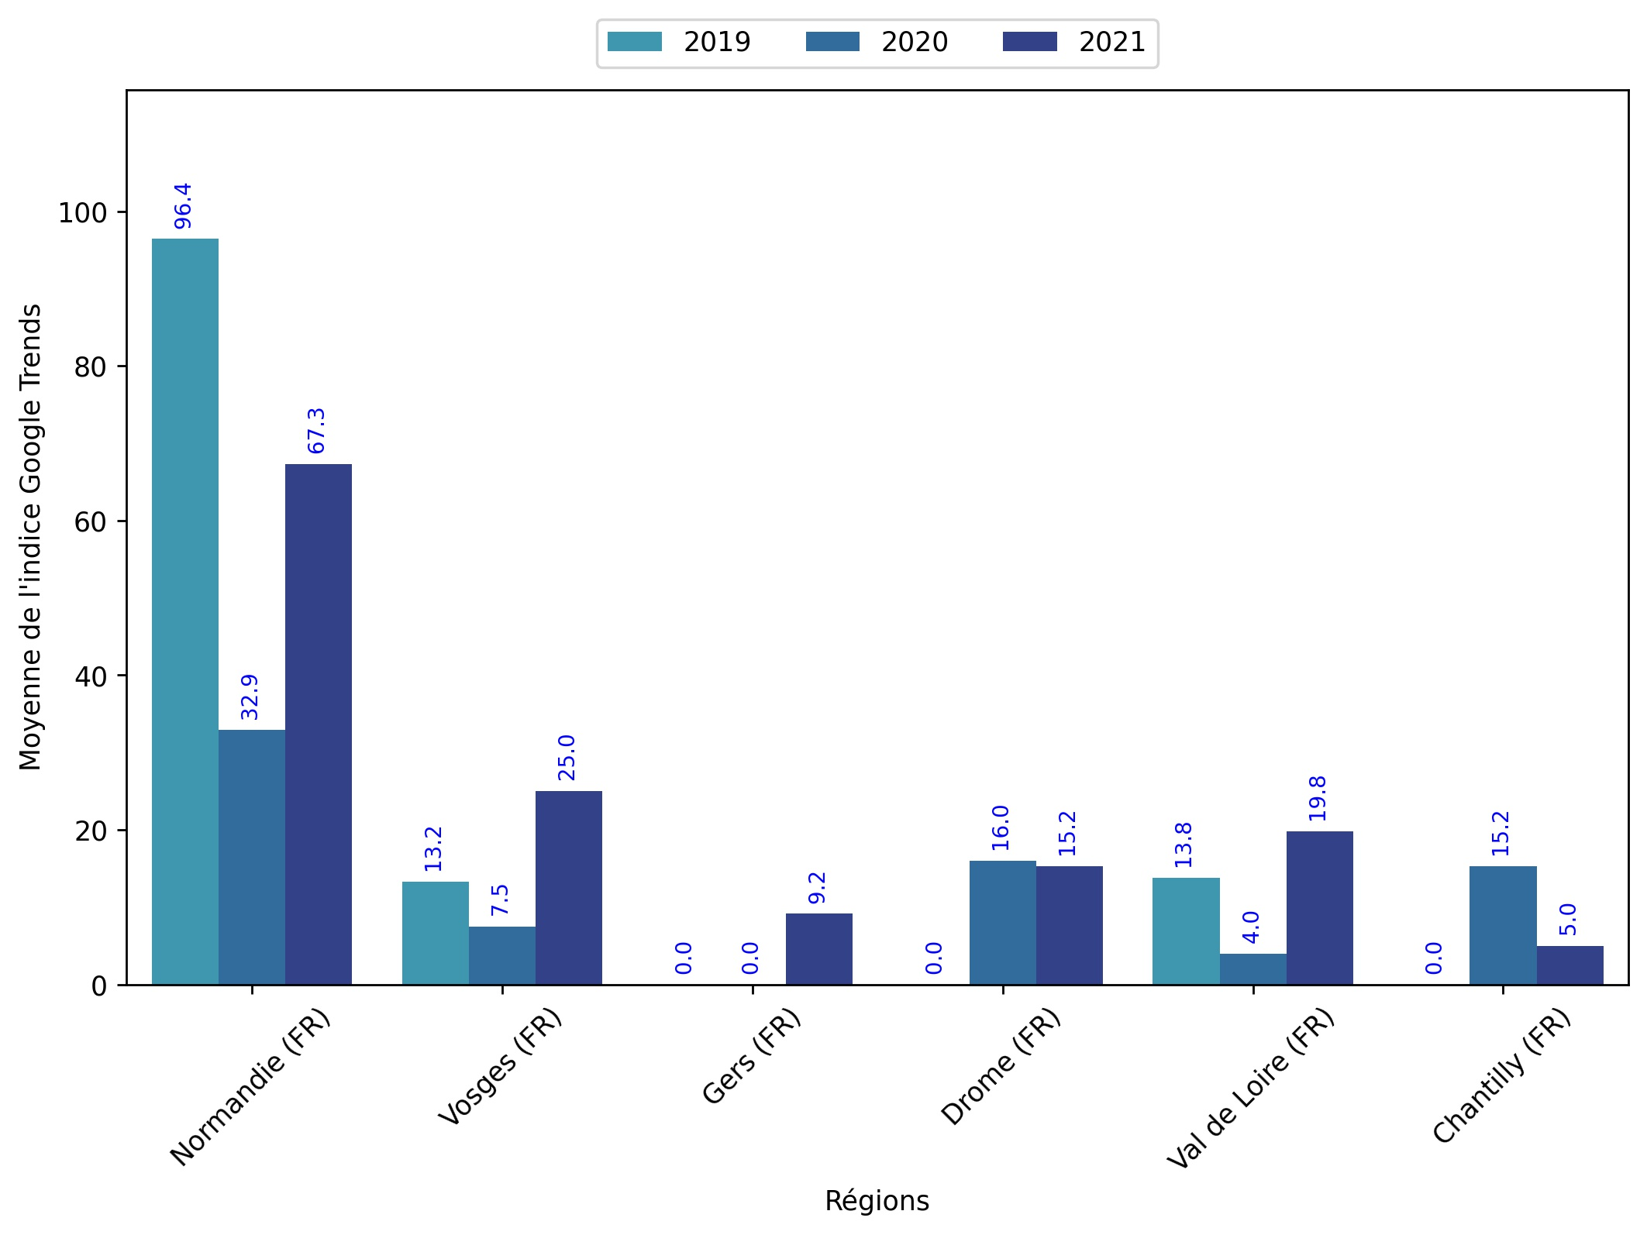
Indice hebdomadaire des tendances de recherches . Rubrique Campagne

Slide 3
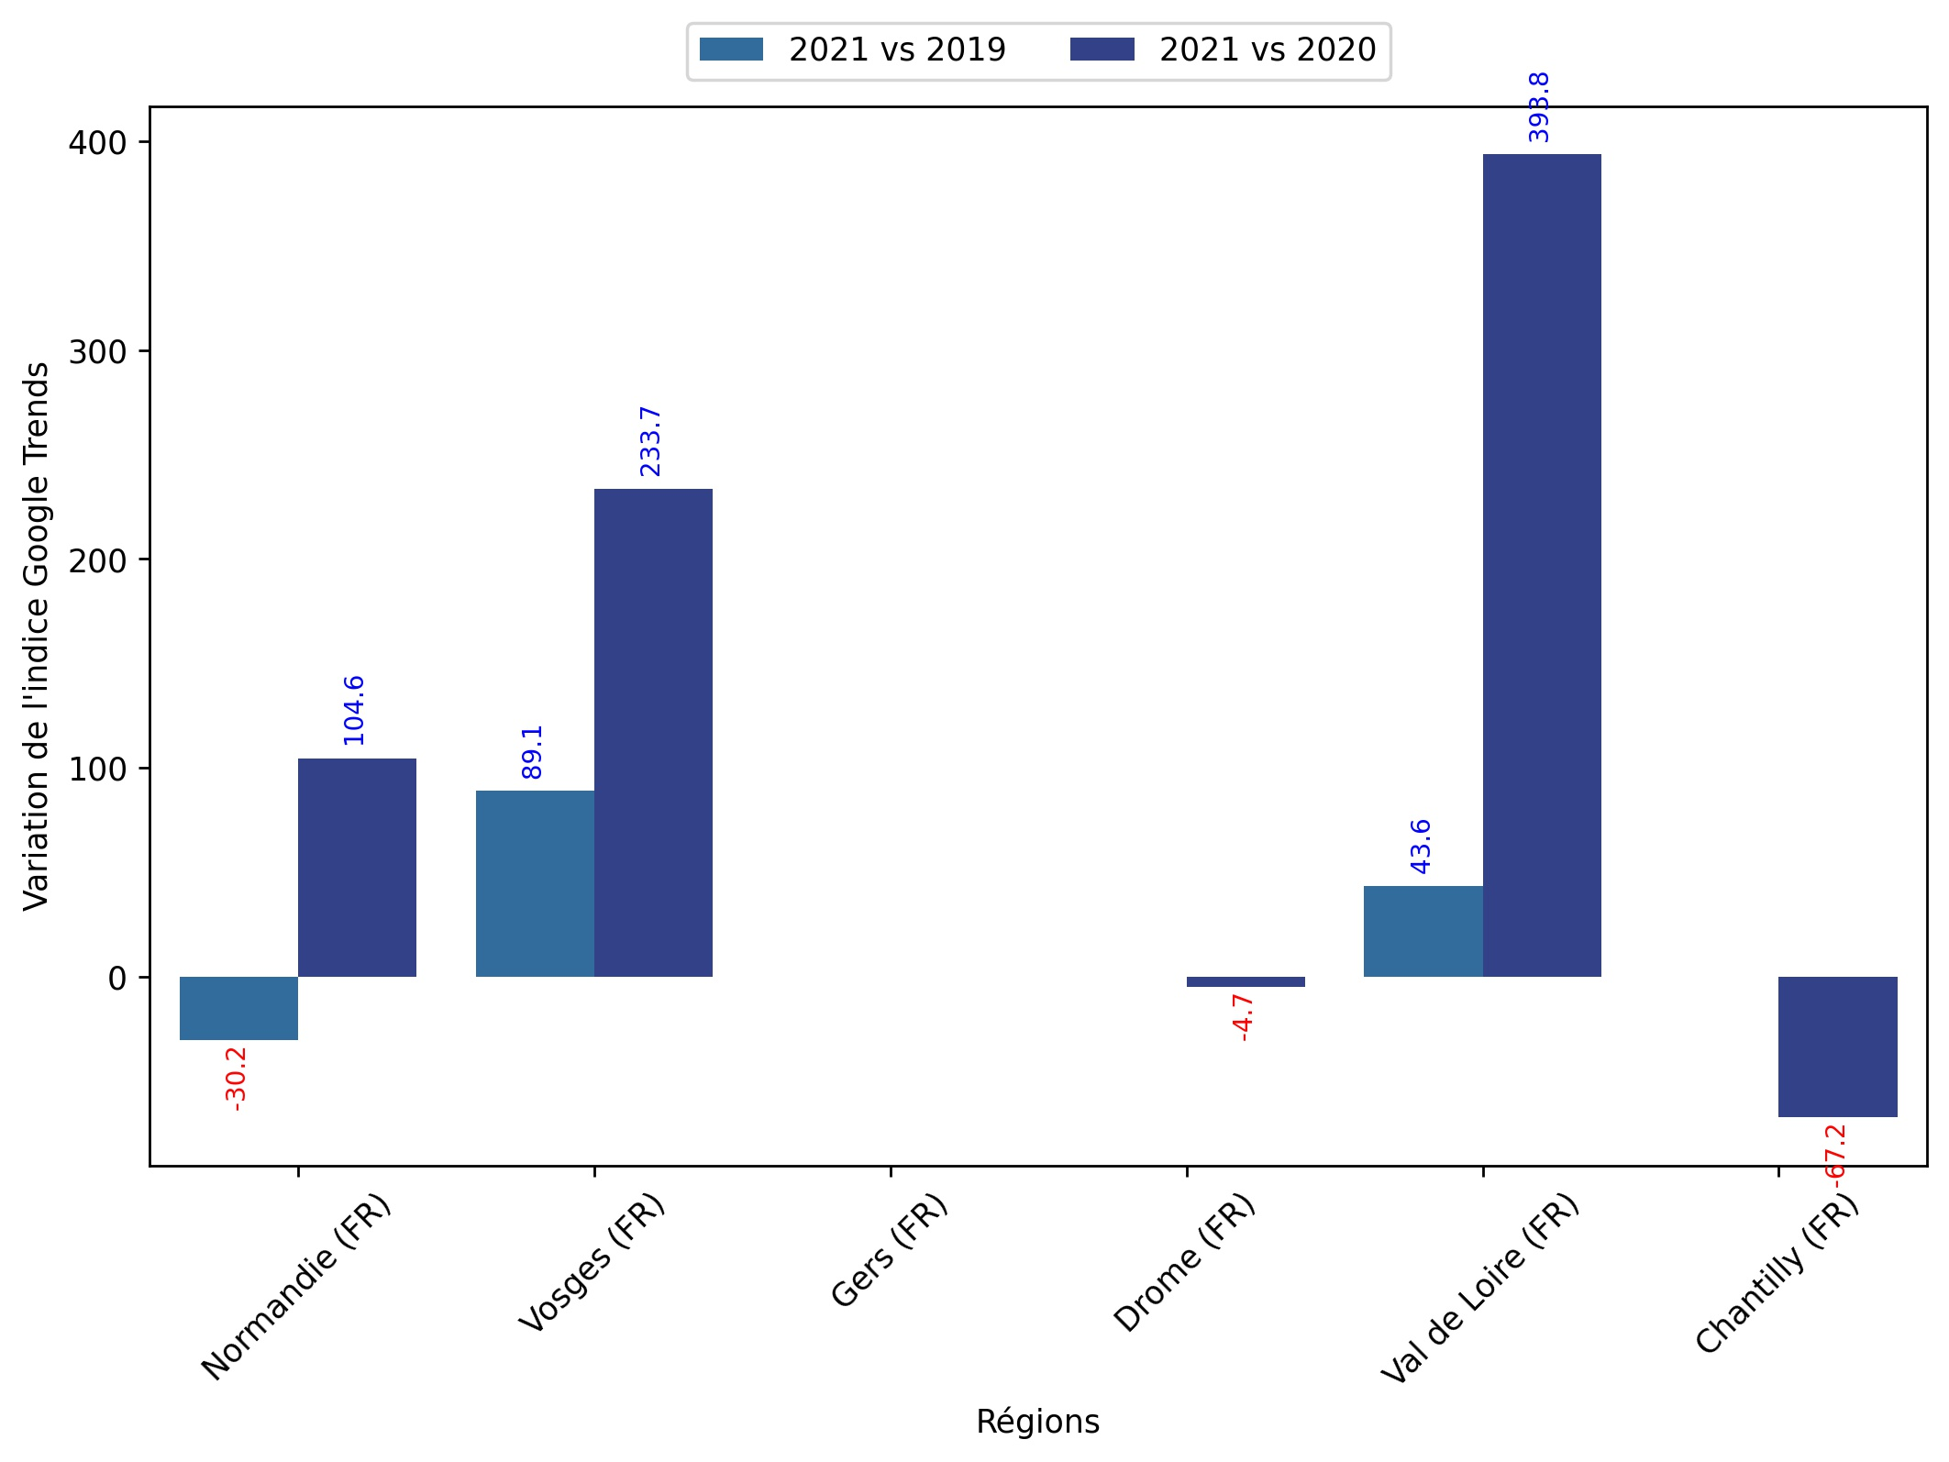
Indice hebdomadaire des tendances de recherches . Rubrique Campagne

Slide 4
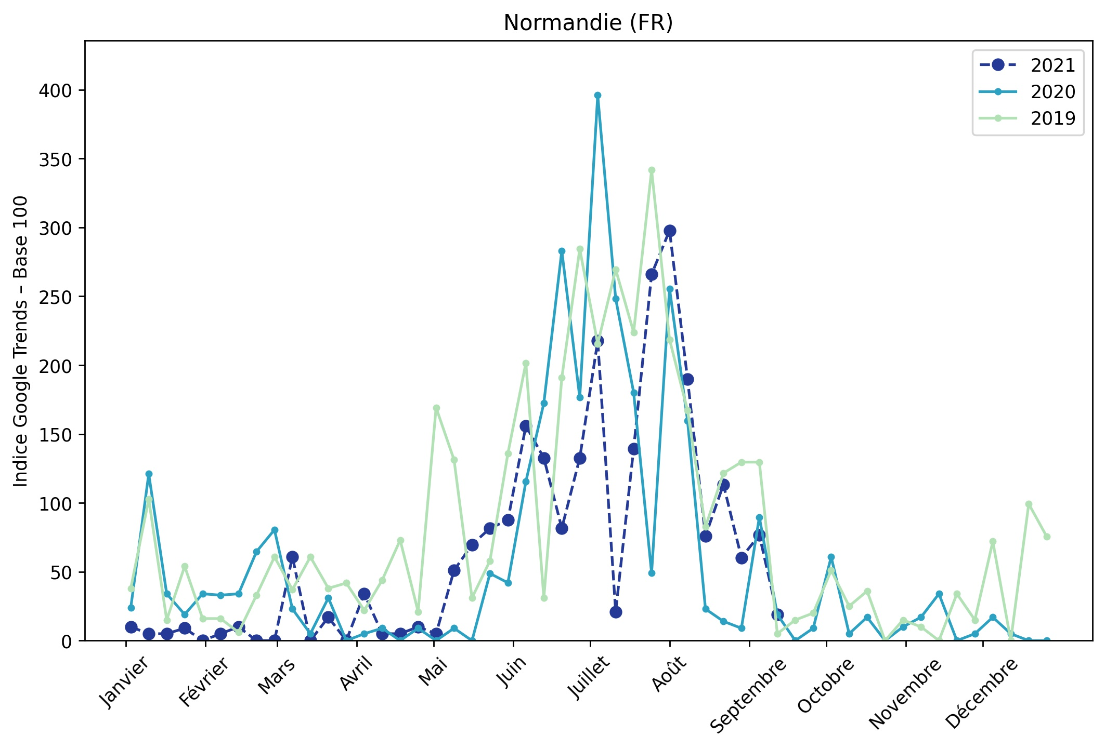
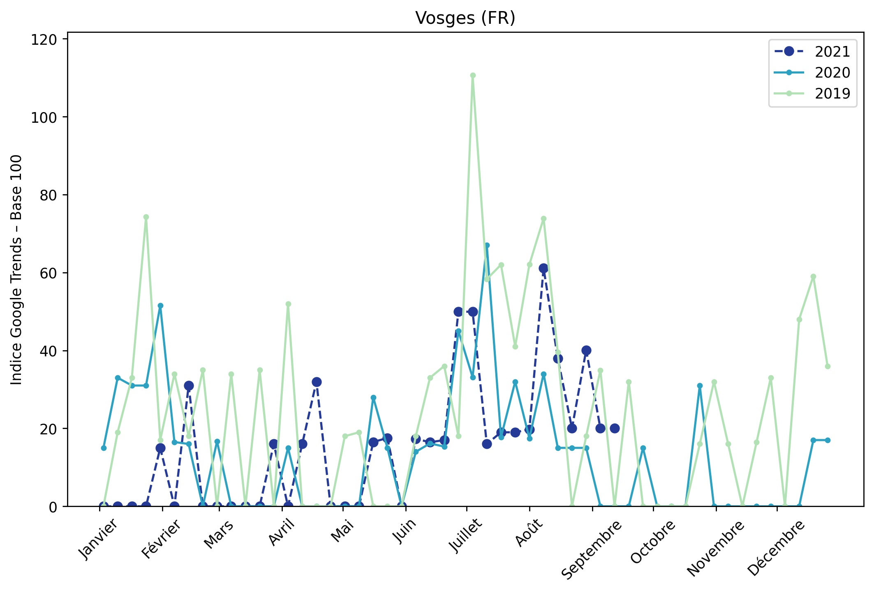
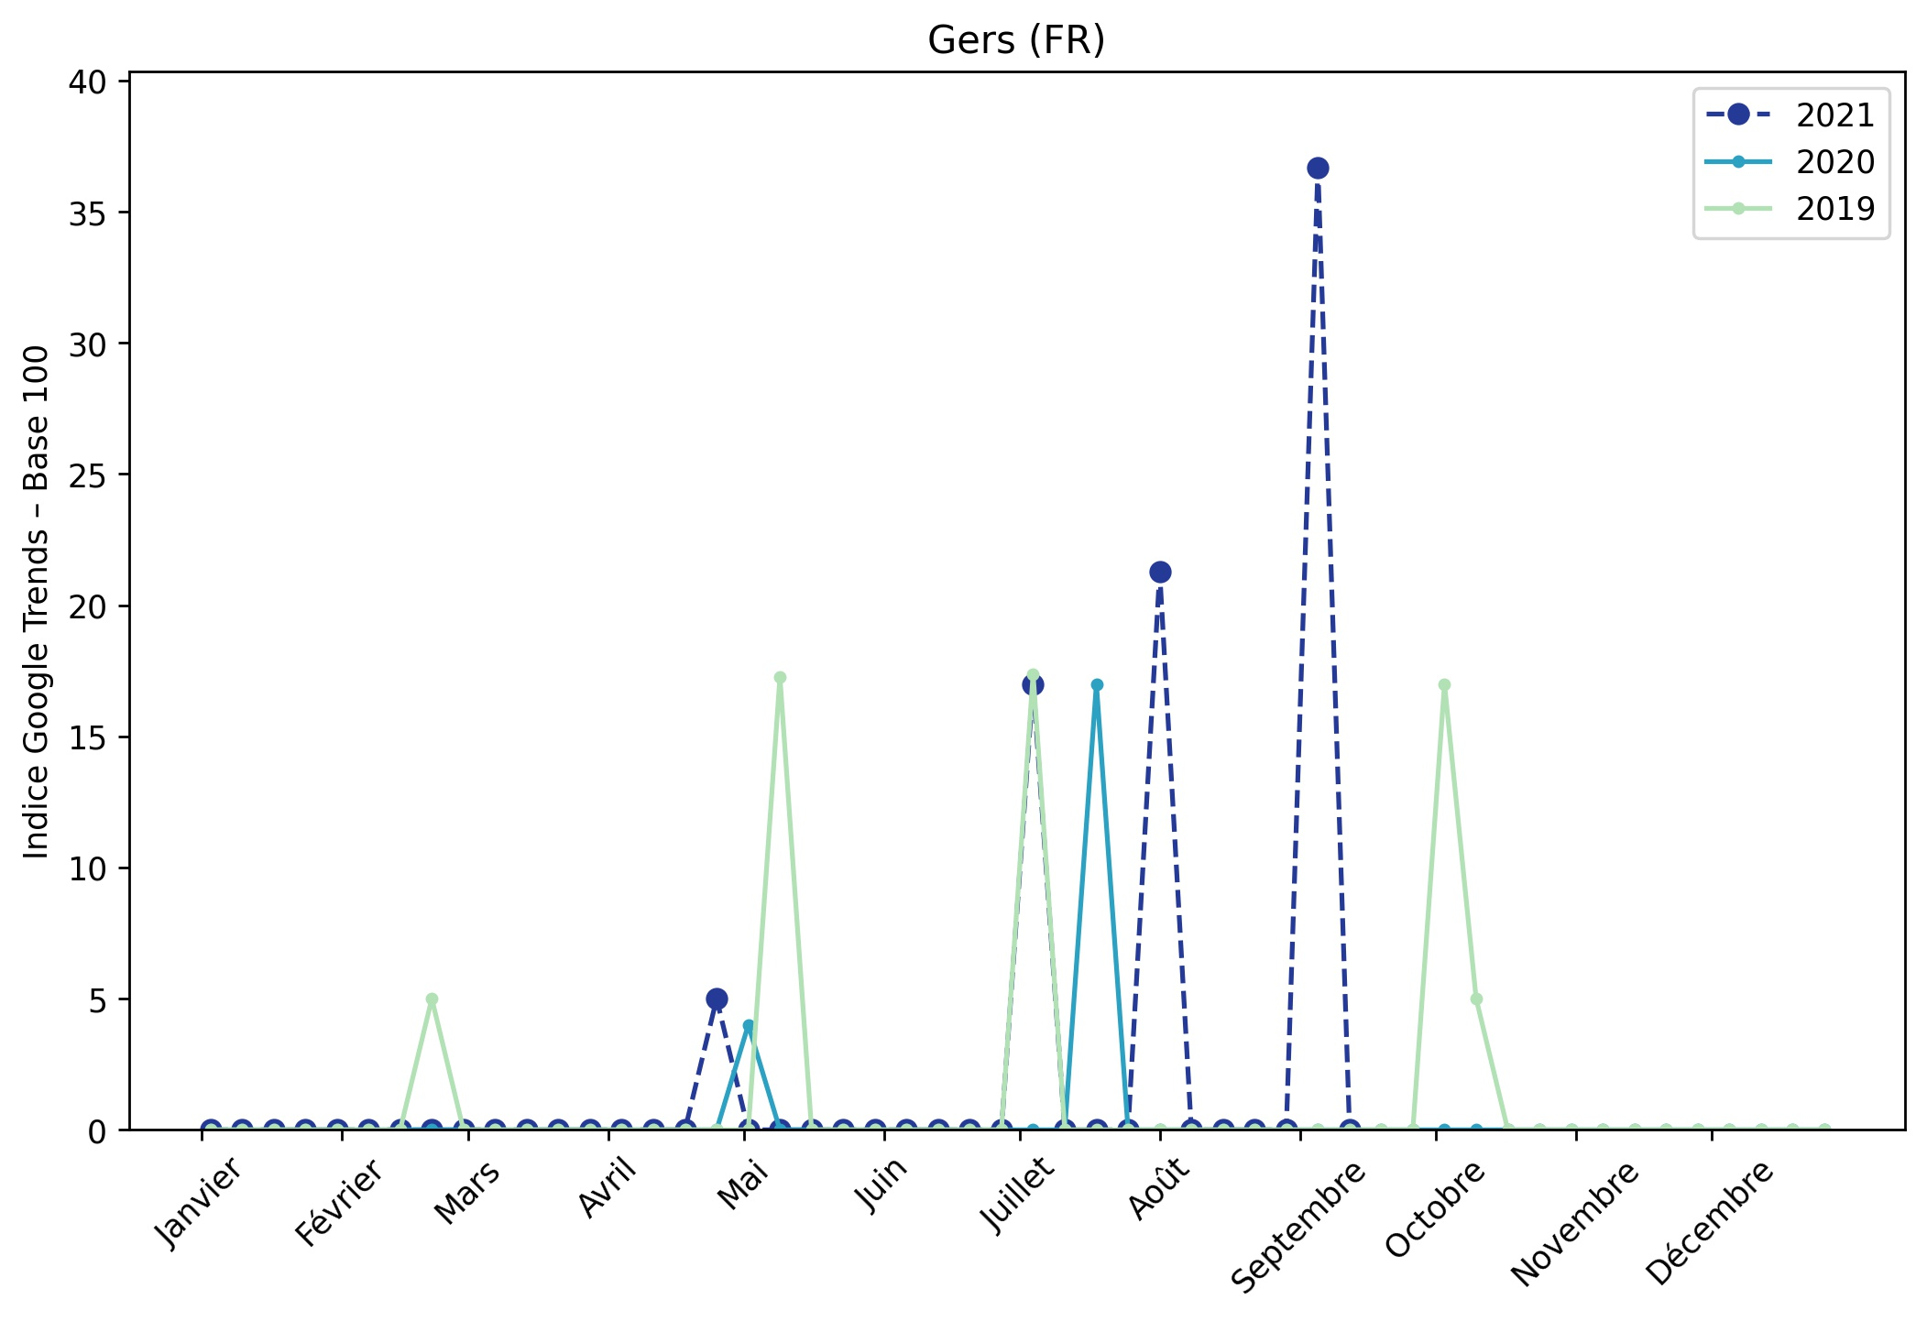
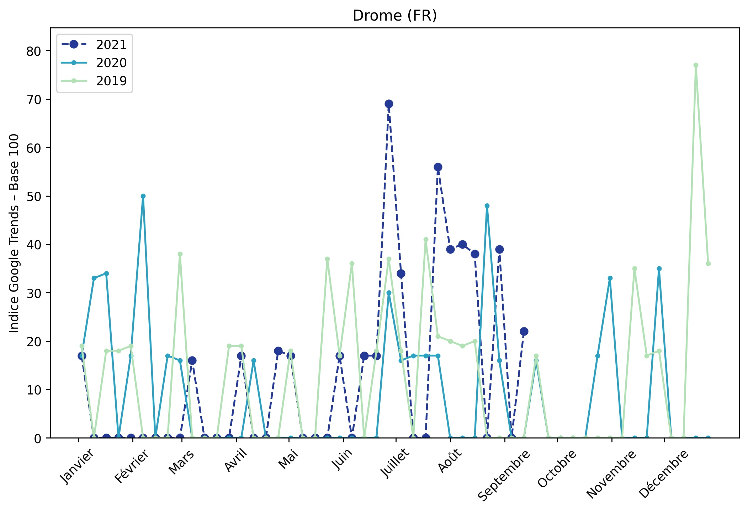
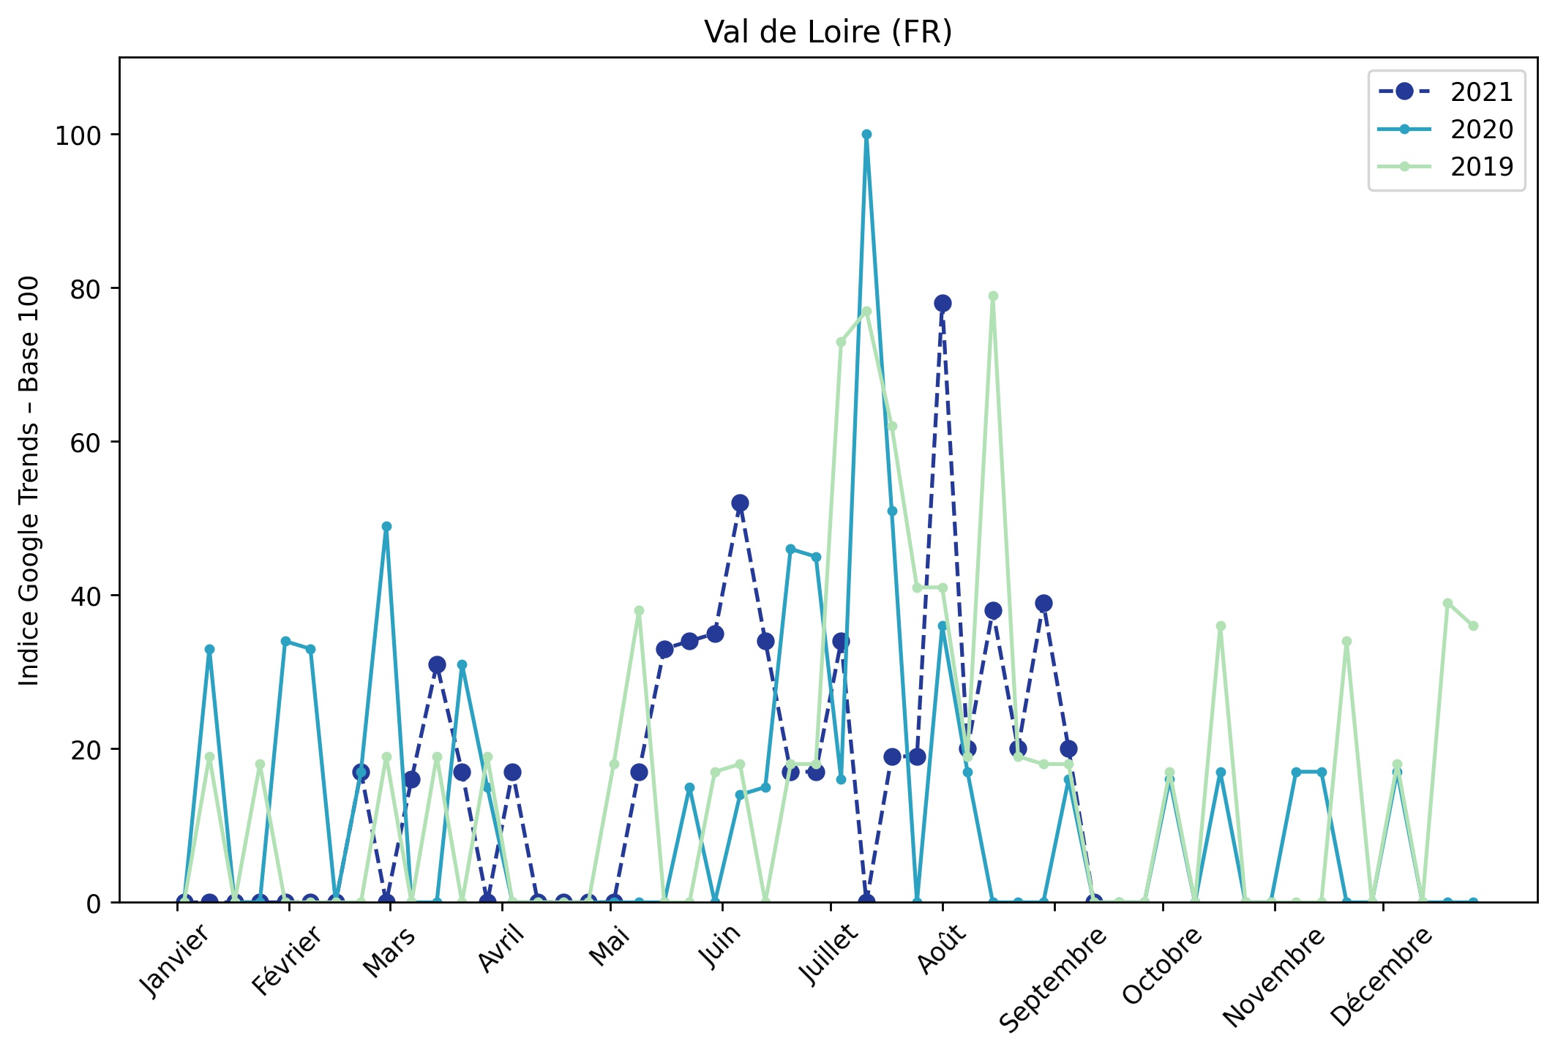
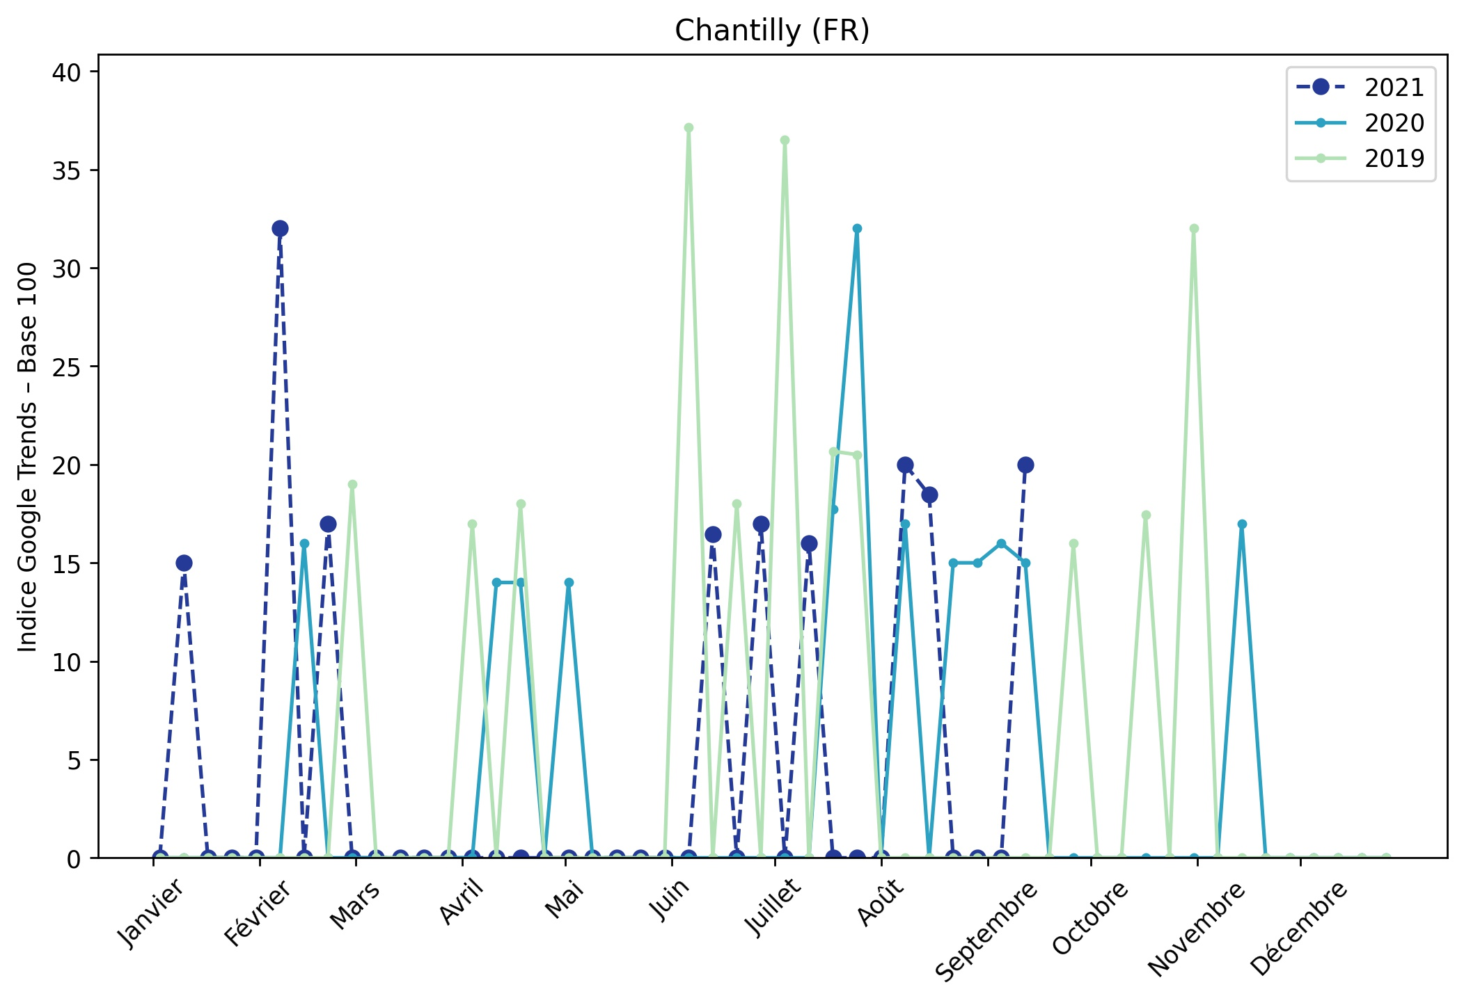
Indice hebdomadaire des tendances de recherches . Rubrique Campagne

Slide 5
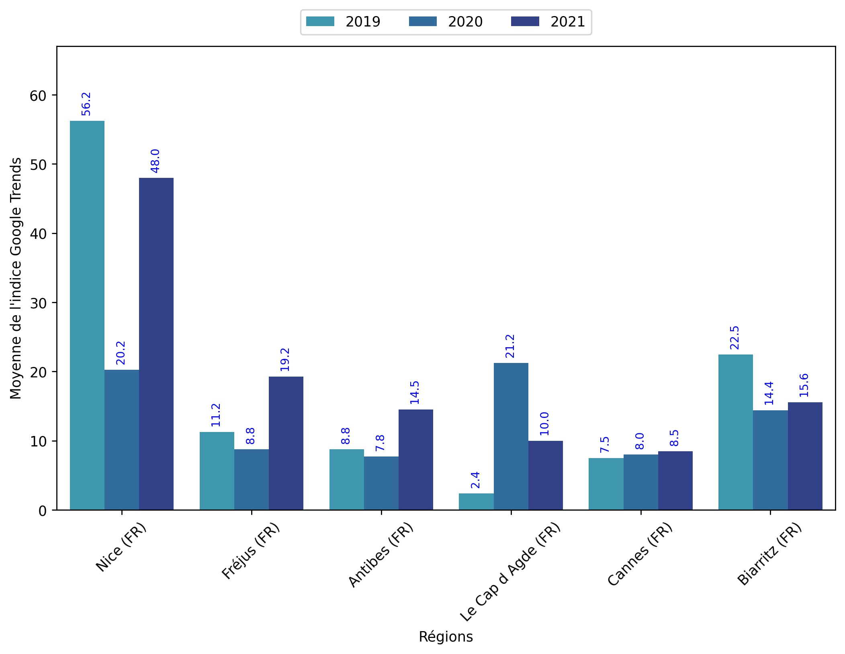
Indice hebdomadaire des tendances de recherches . Rubrique Littoral

Slide 6
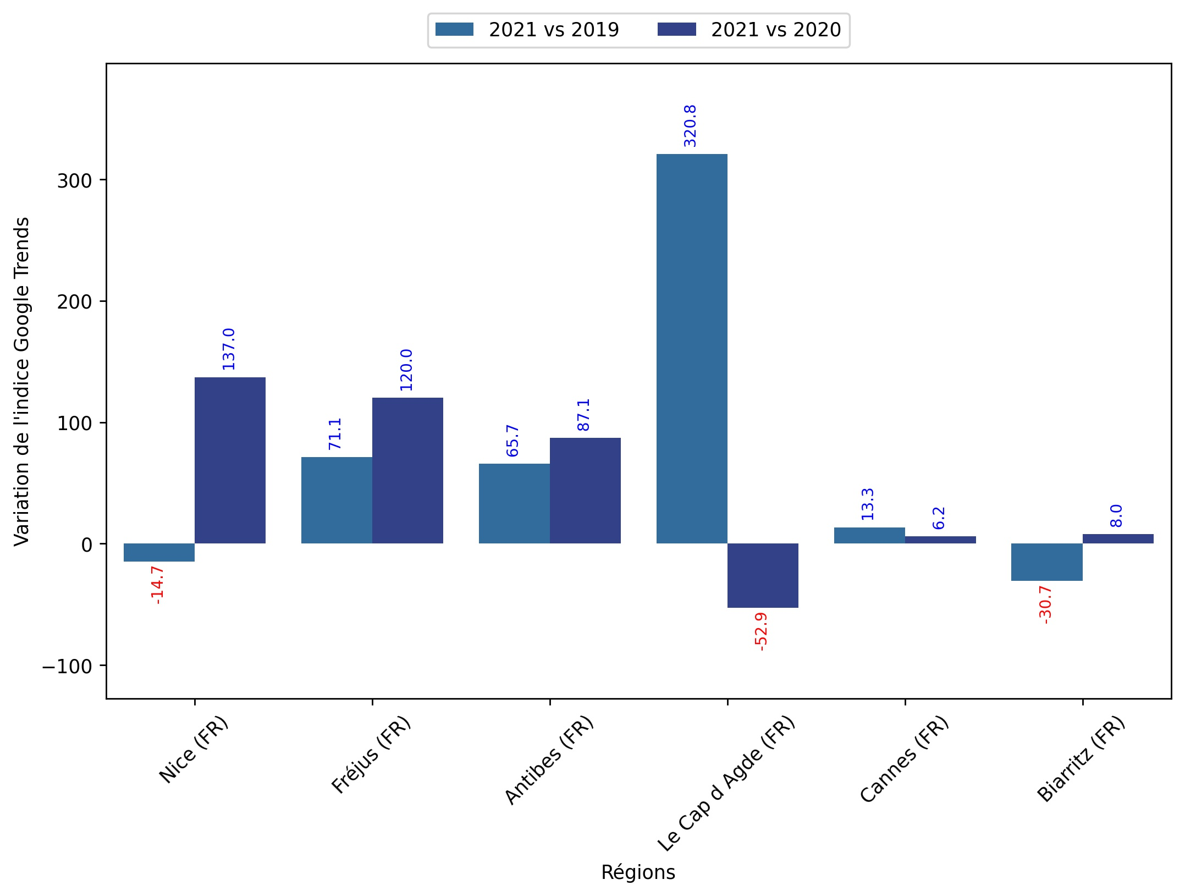
Indice hebdomadaire des tendances de recherches . Rubrique Littoral

Slide 7
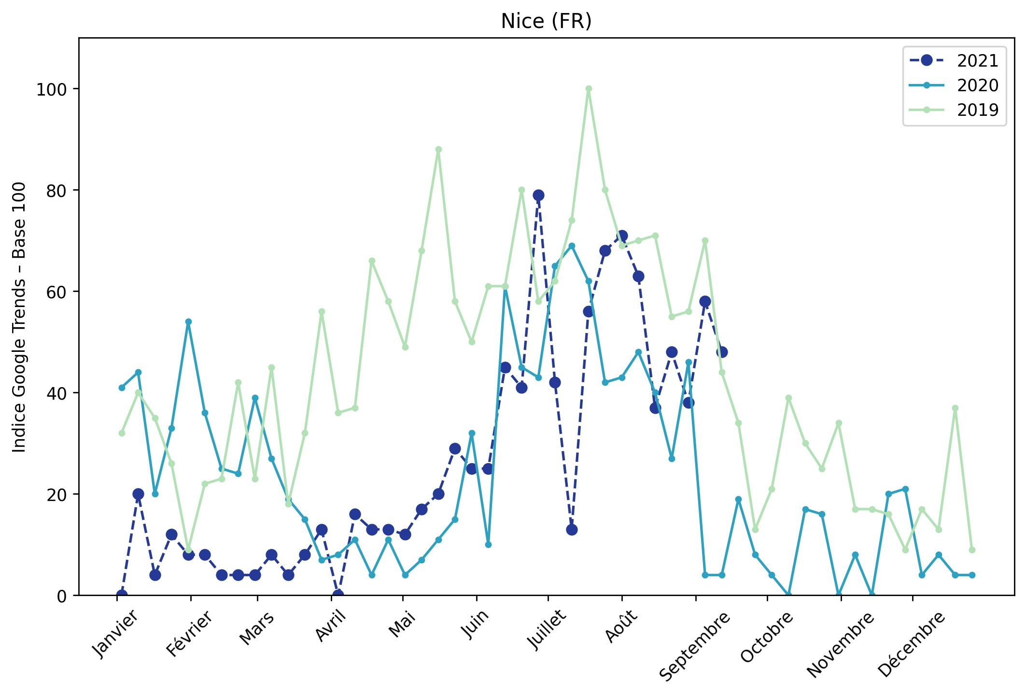
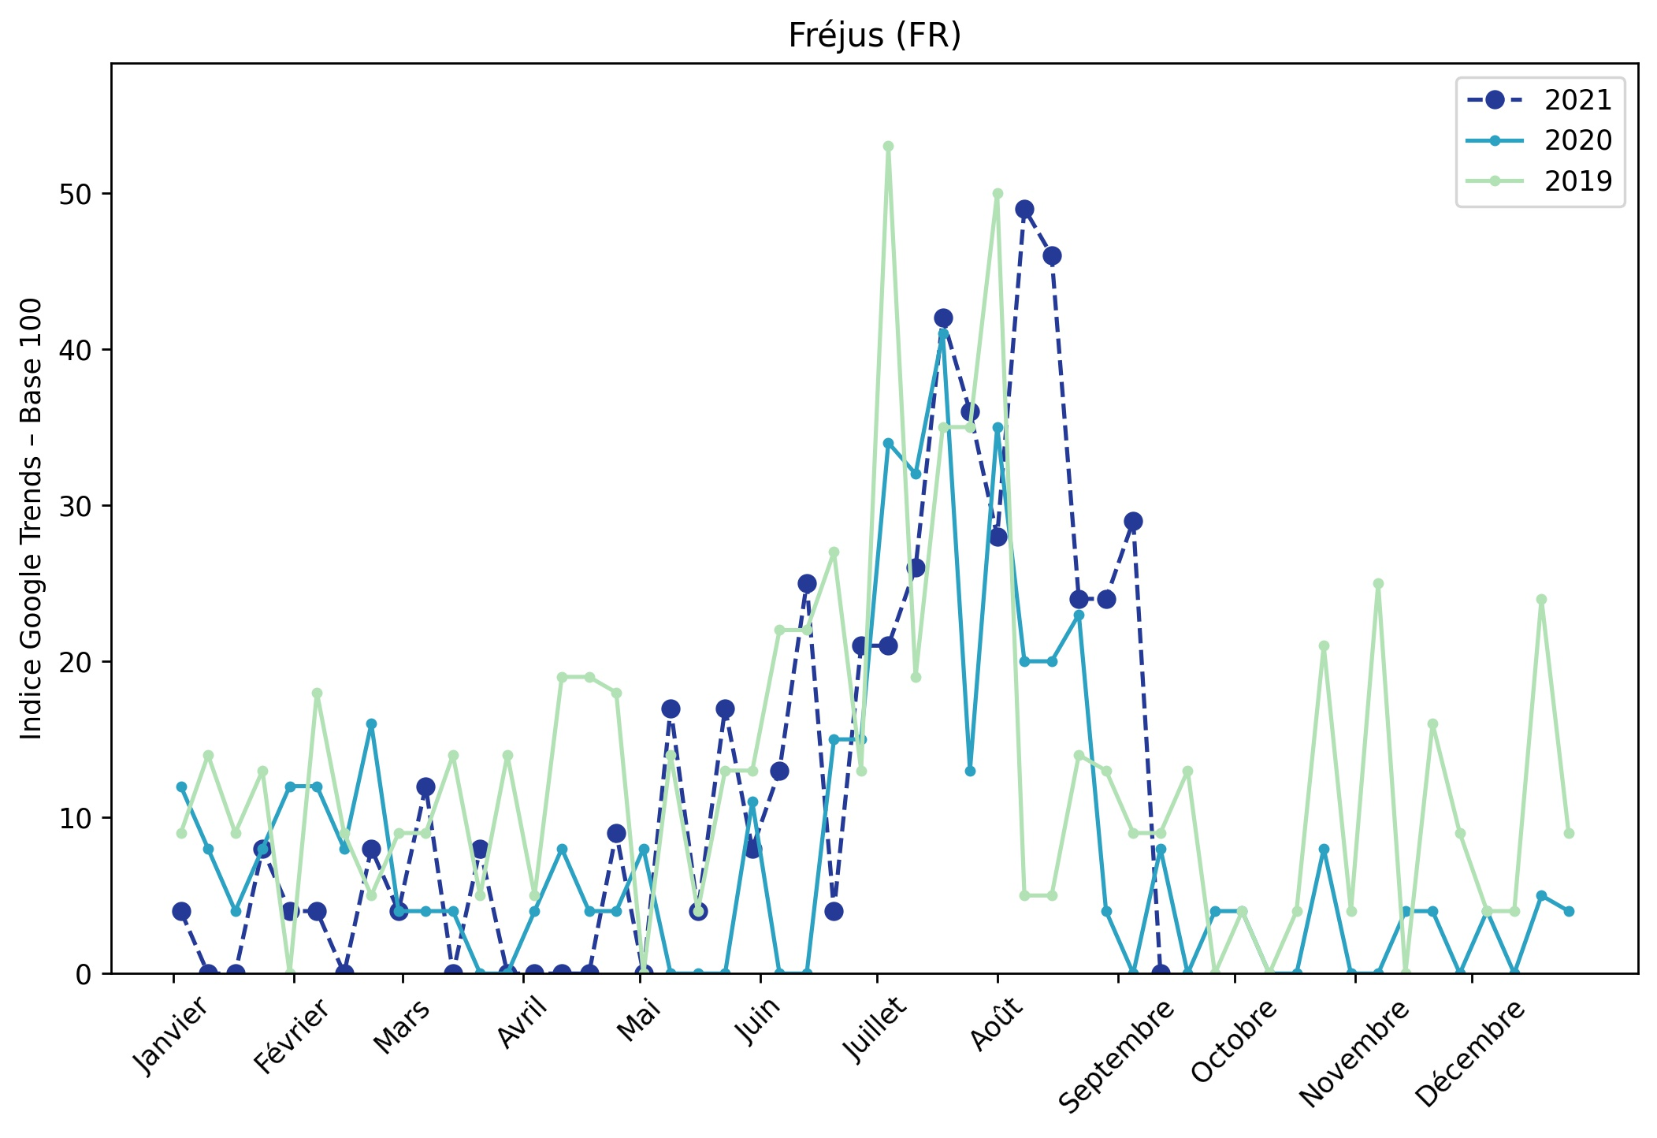
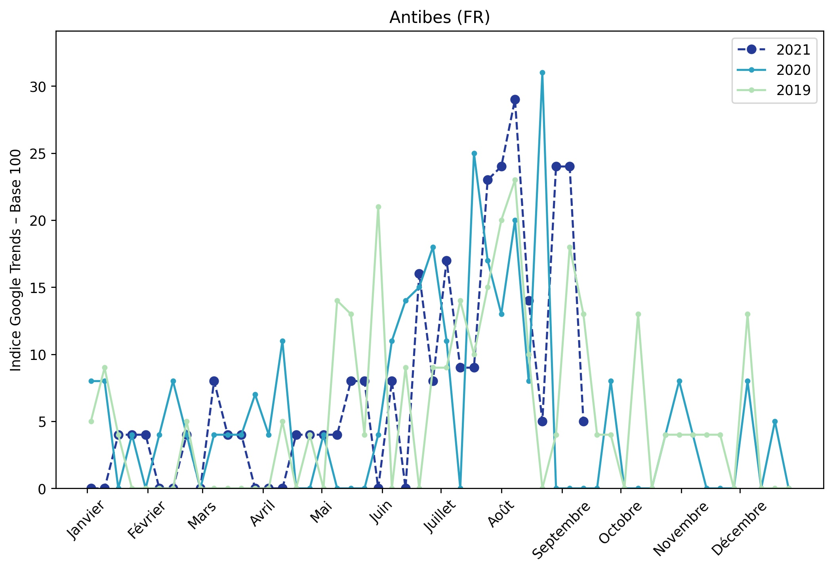
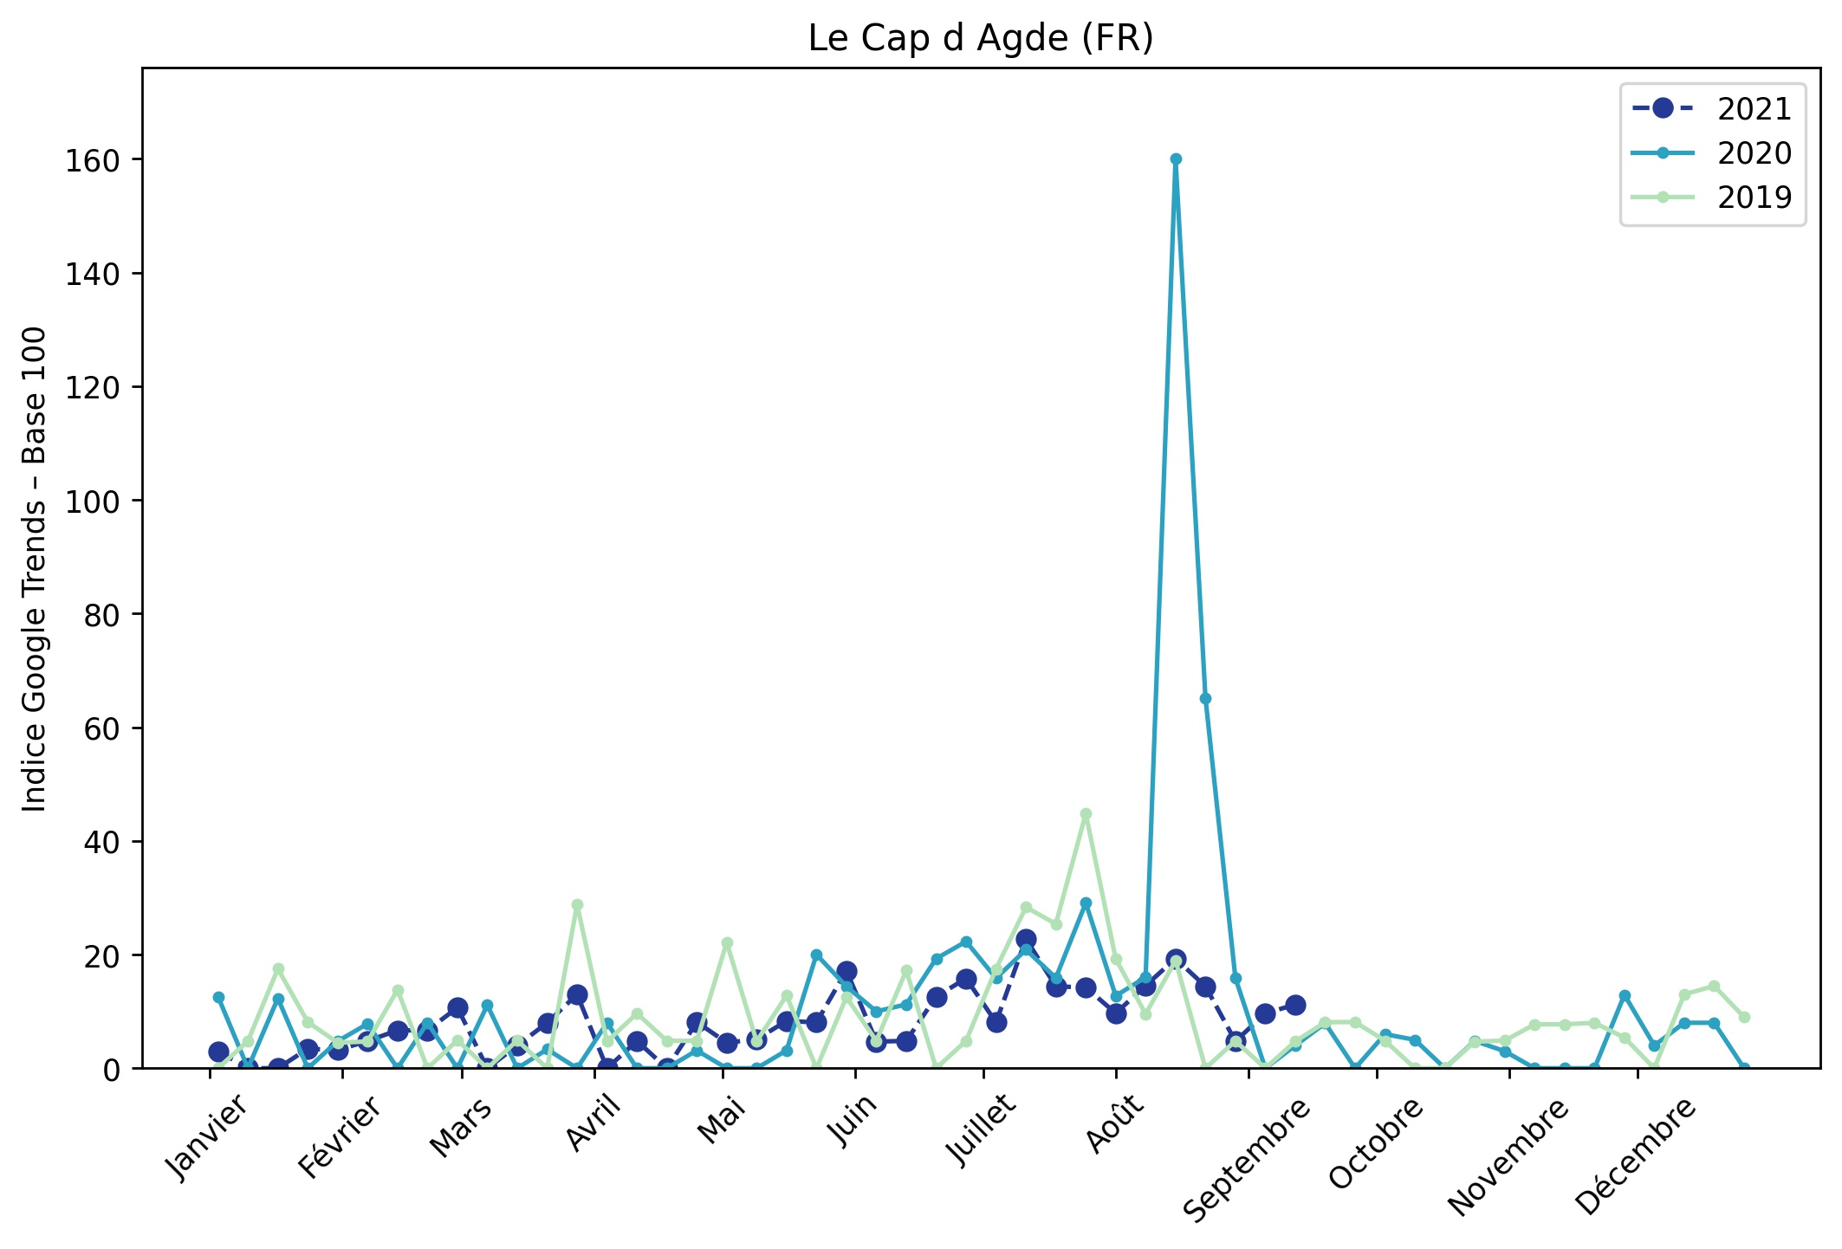
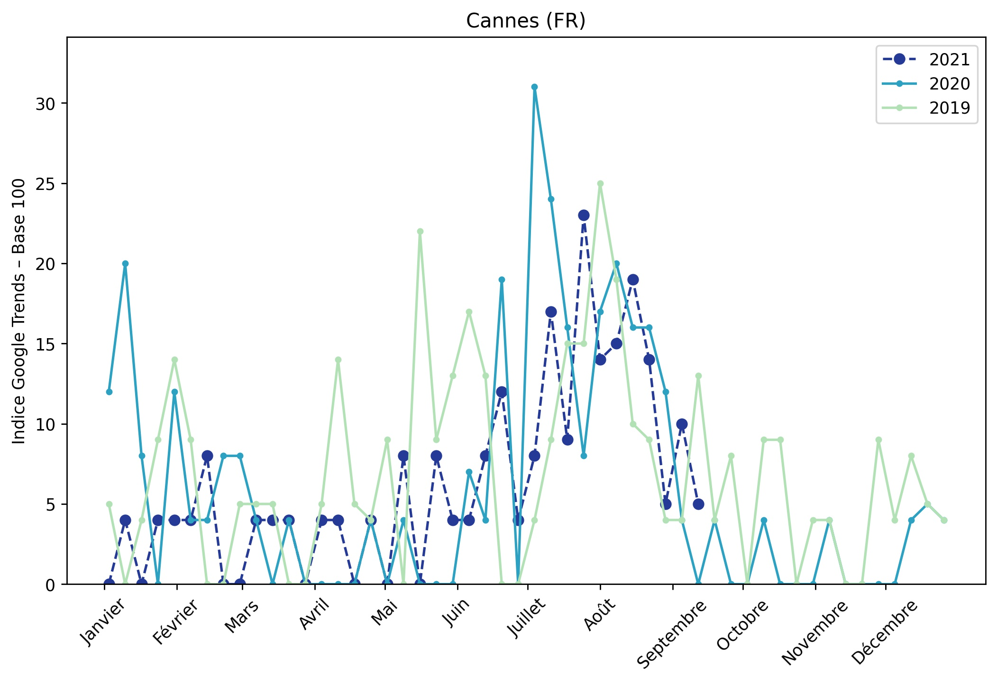
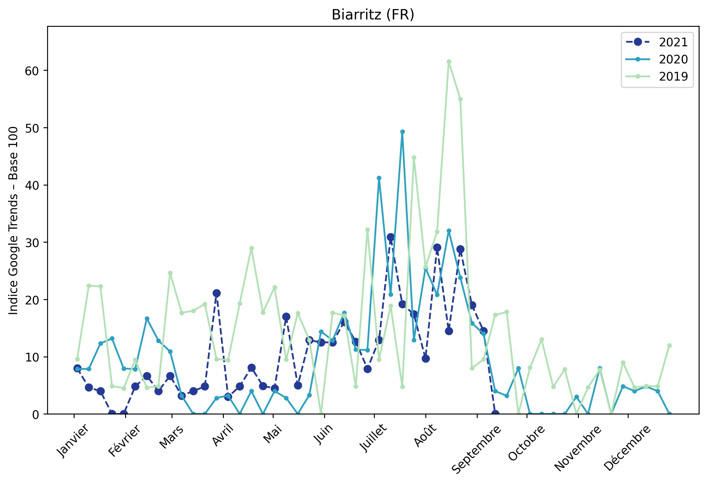
Indice hebdomadaire des tendances de recherches . Rubrique Littoral

Slide 8
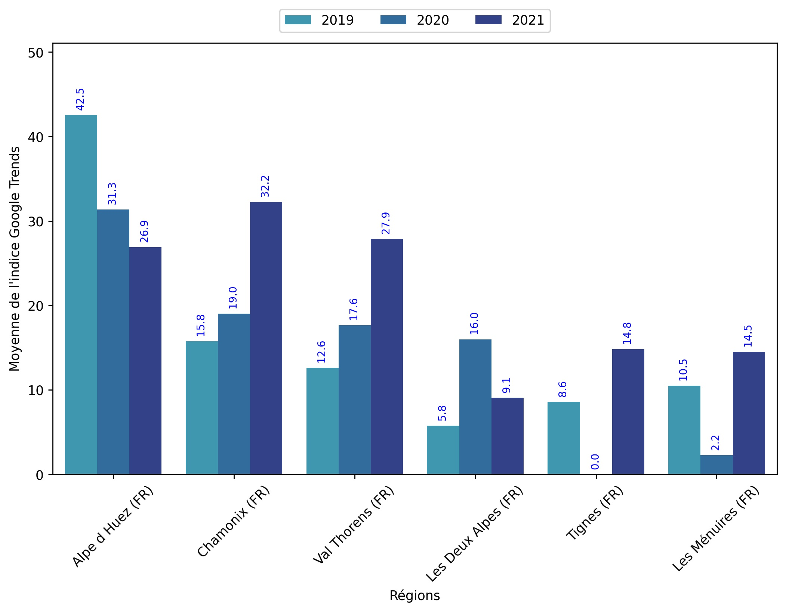
Indice hebdomadaire des tendances de recherches . Rubrique Montagne

Slide 9
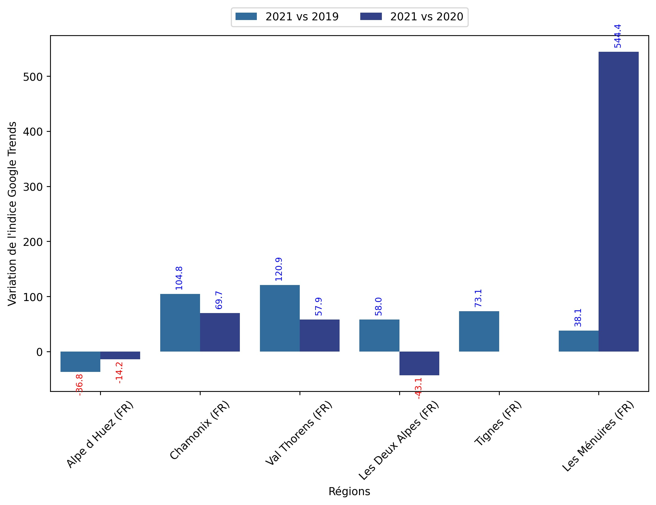
Indice hebdomadaire des tendances de recherches . Rubrique Montagne

Slide 10
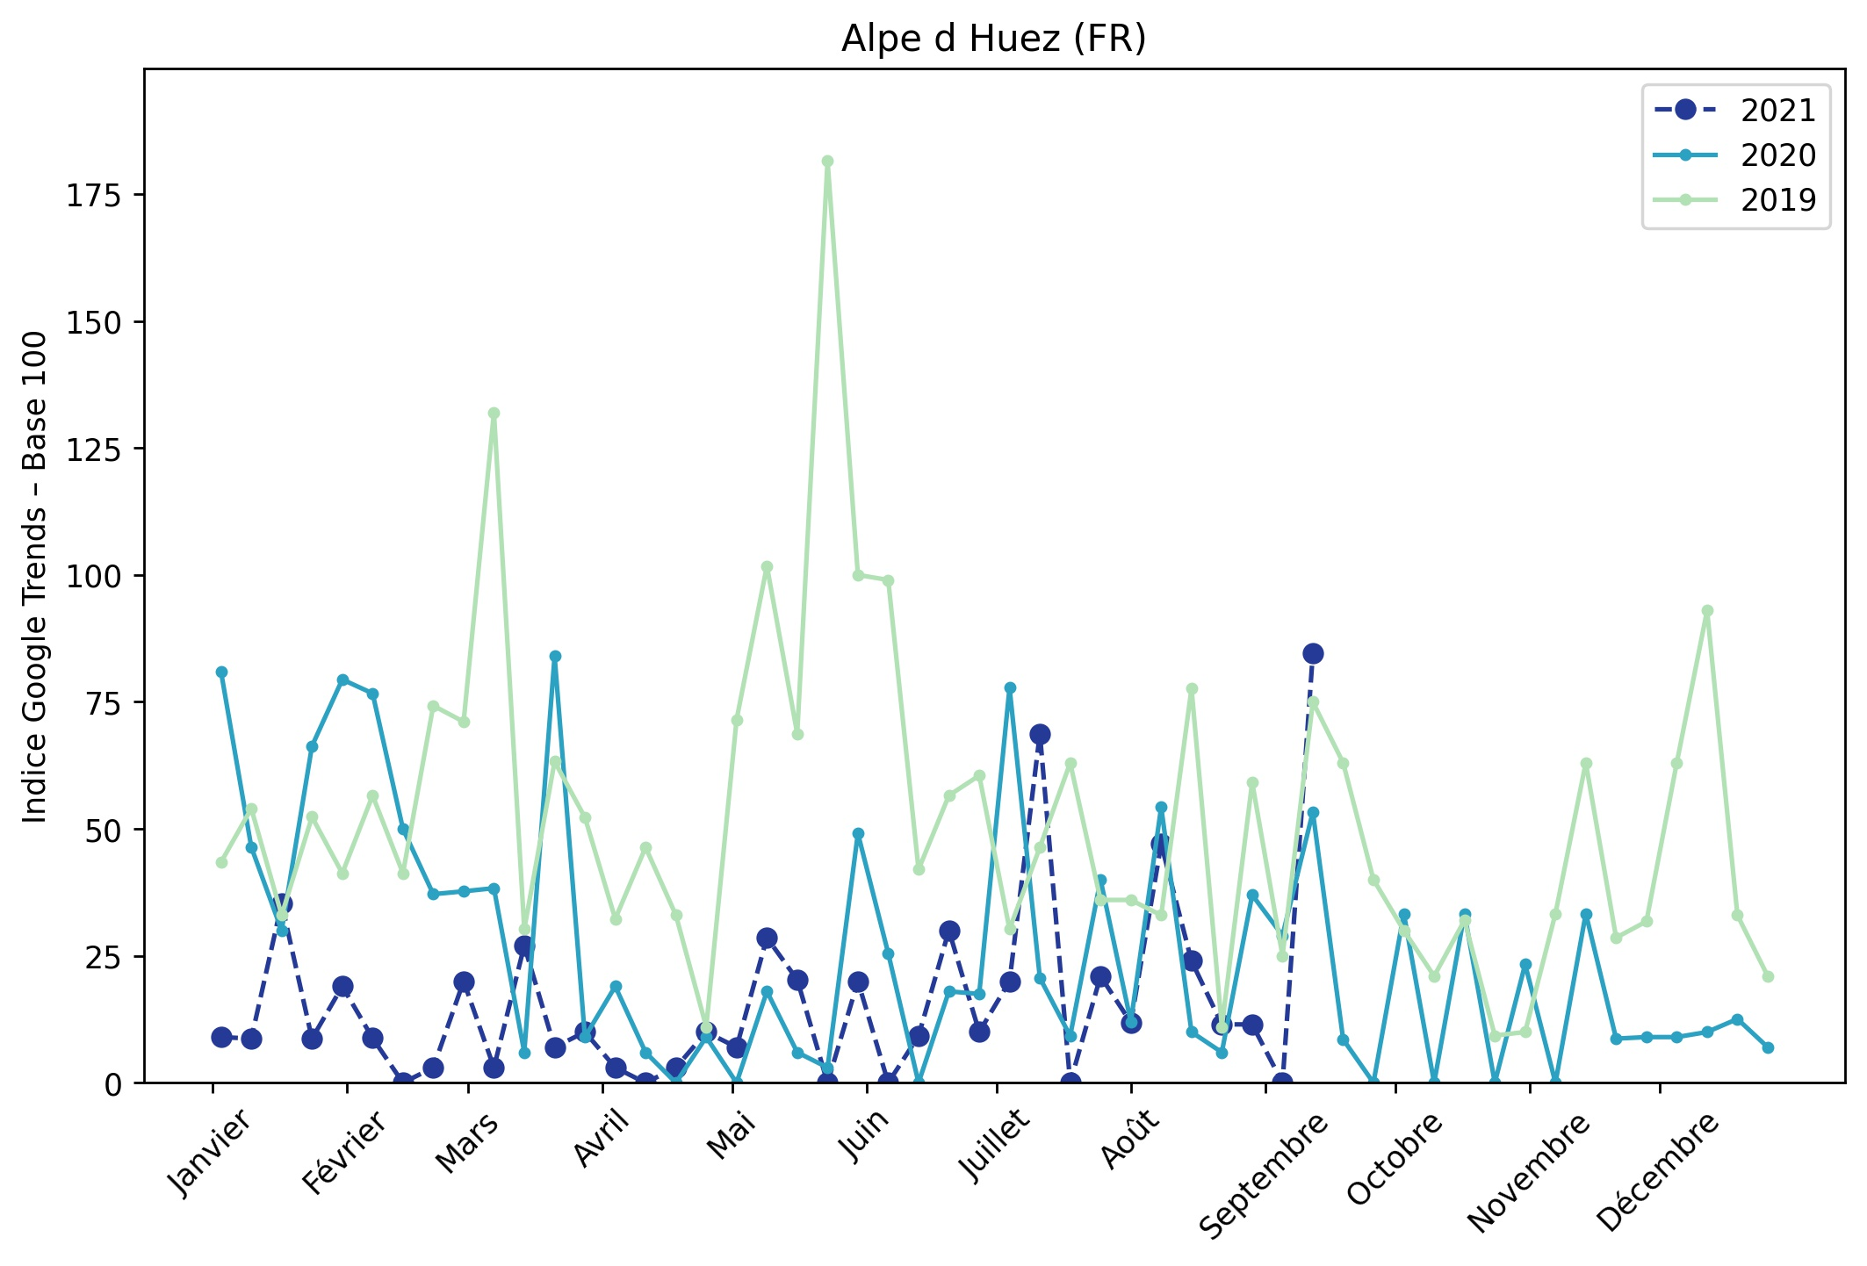
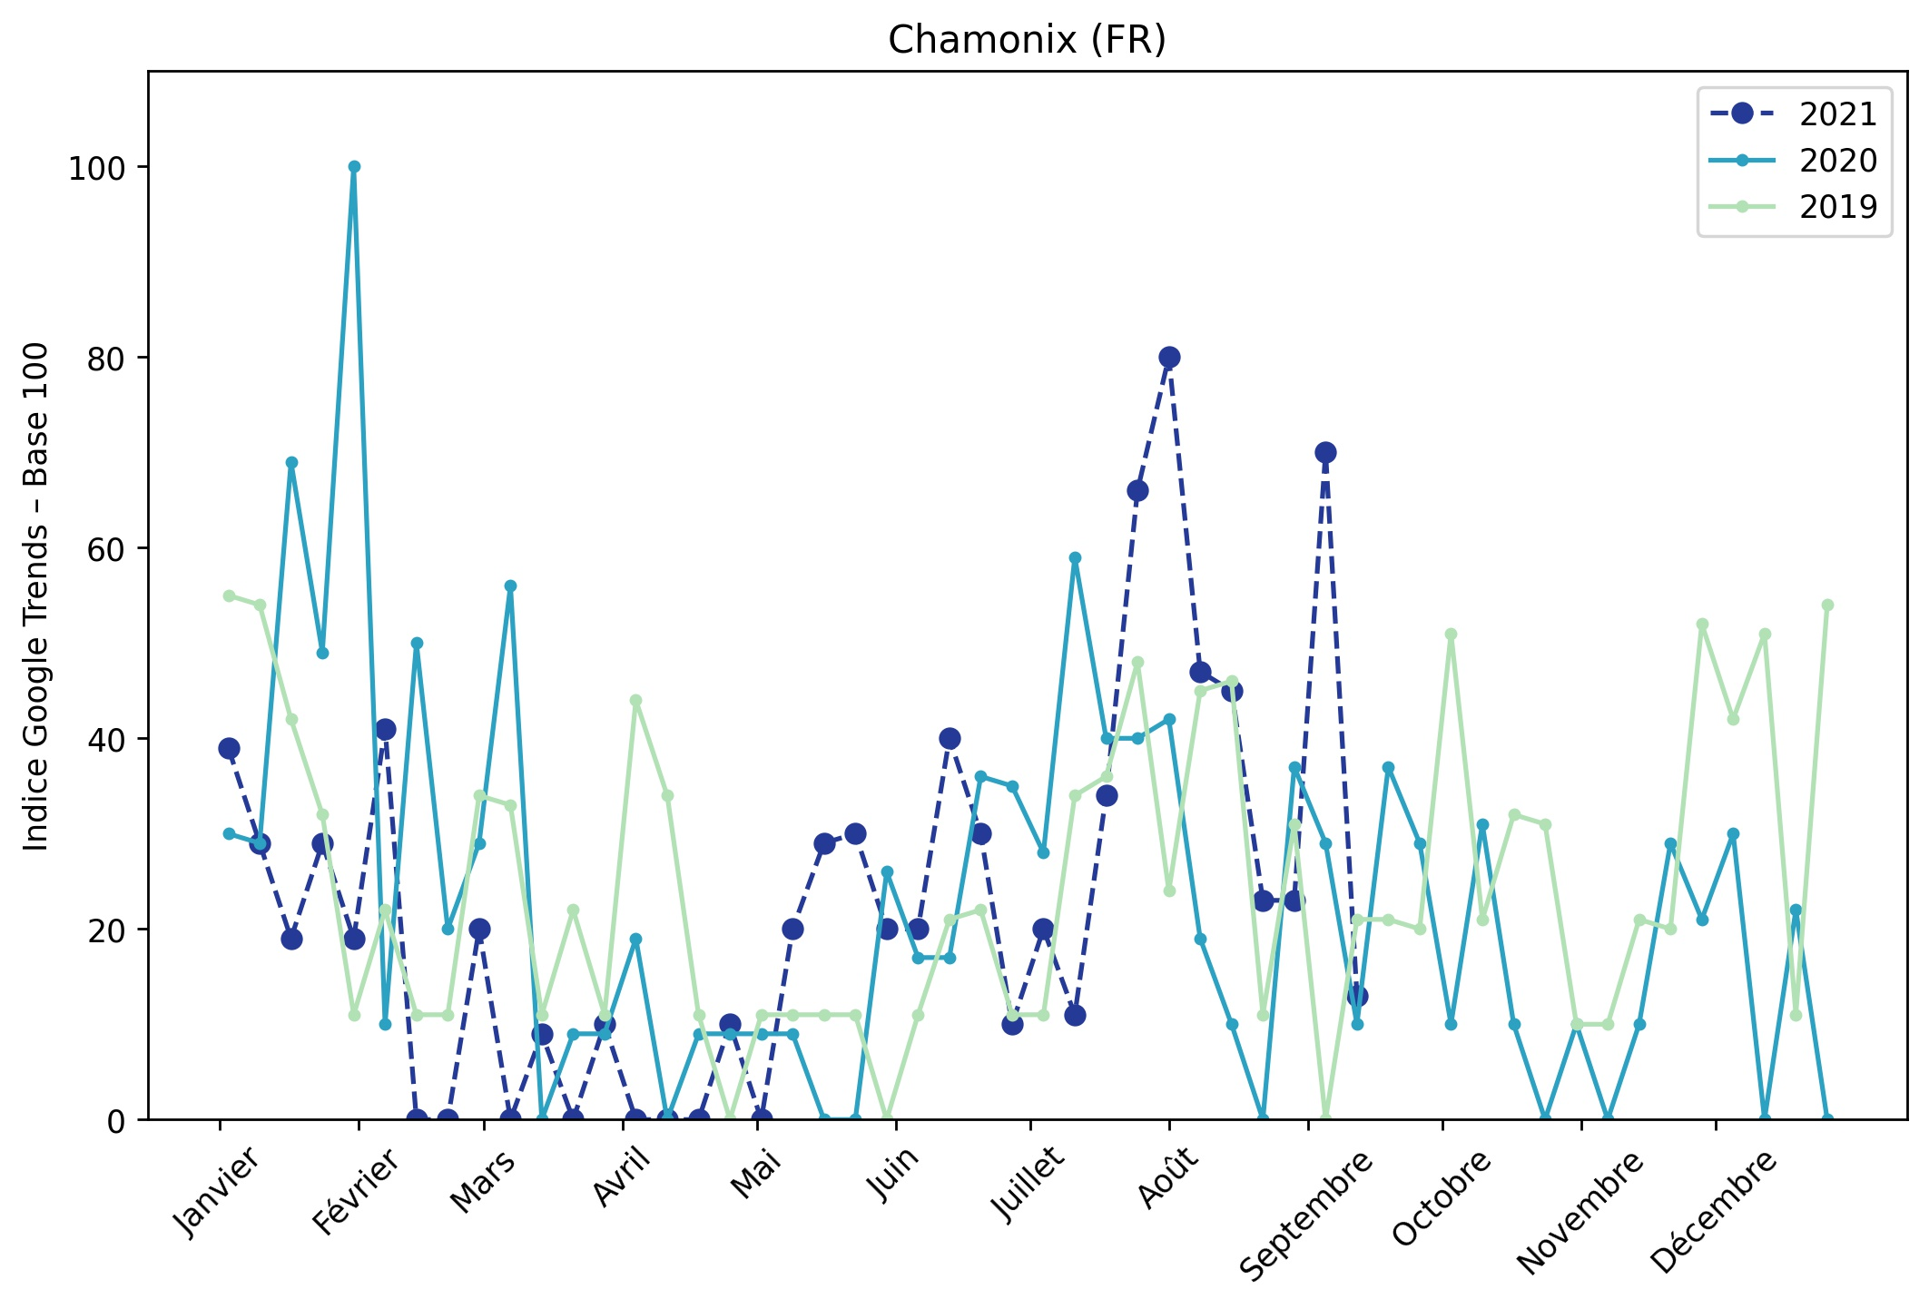
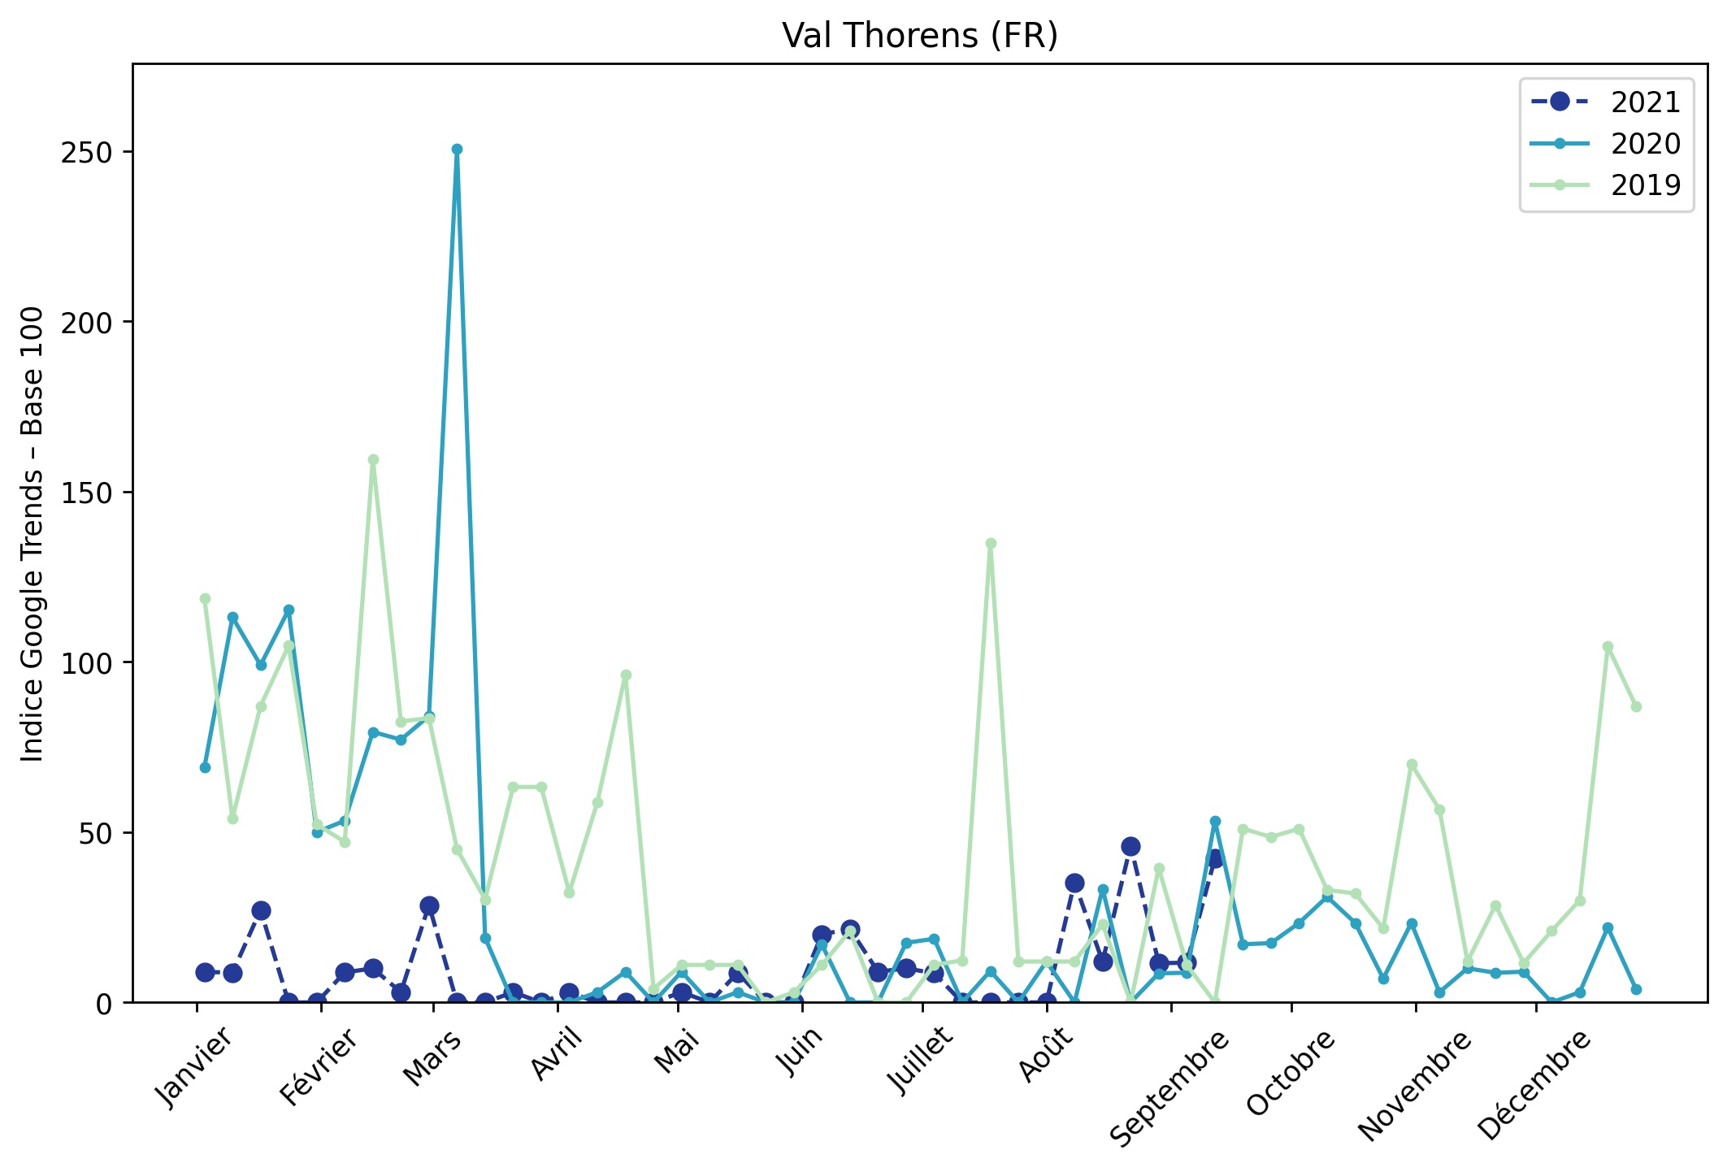
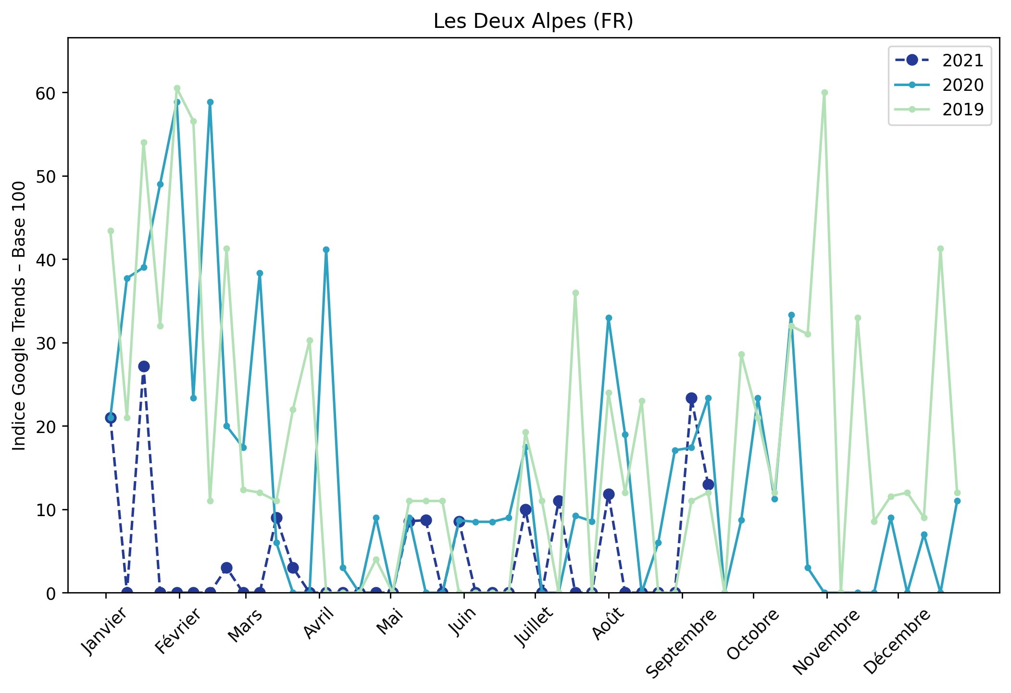
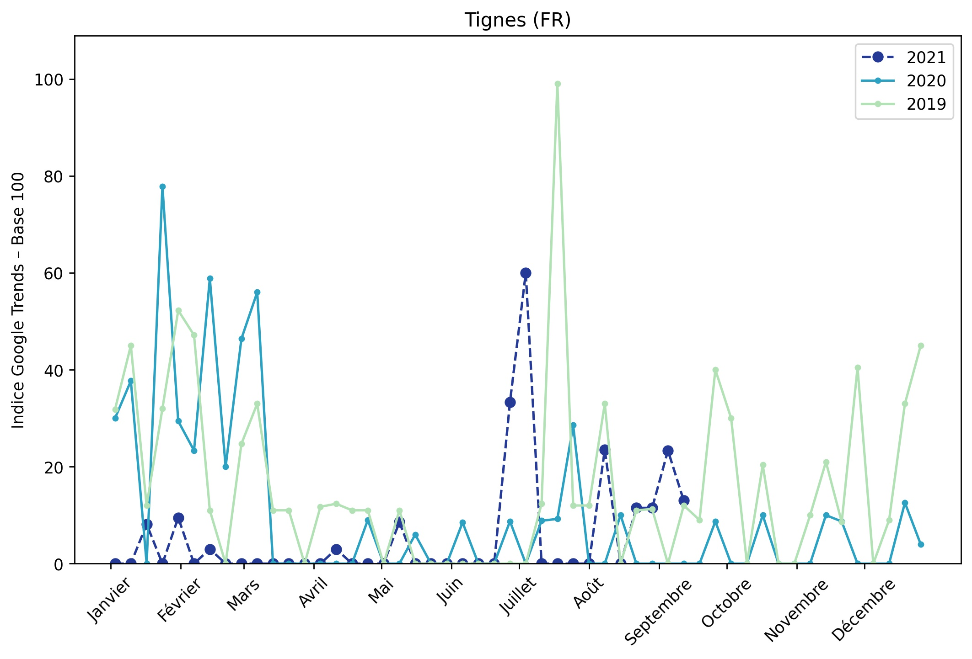
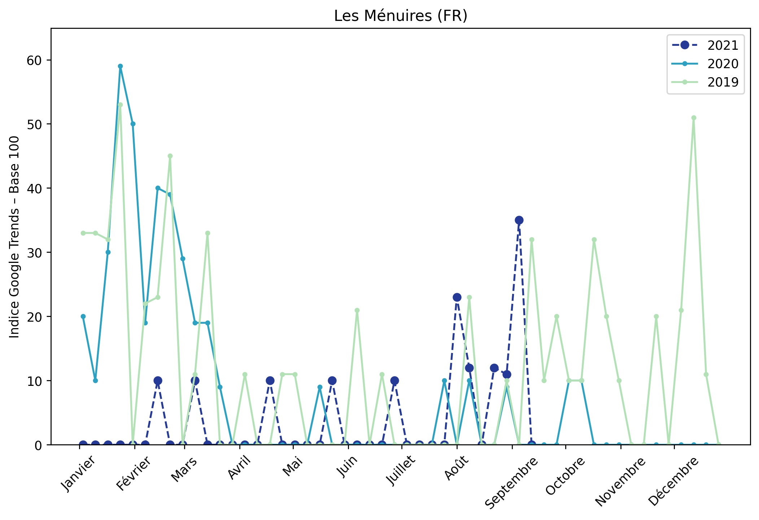
Indice hebdomadaire des tendances de recherches . Rubrique Montagne

Slide 11
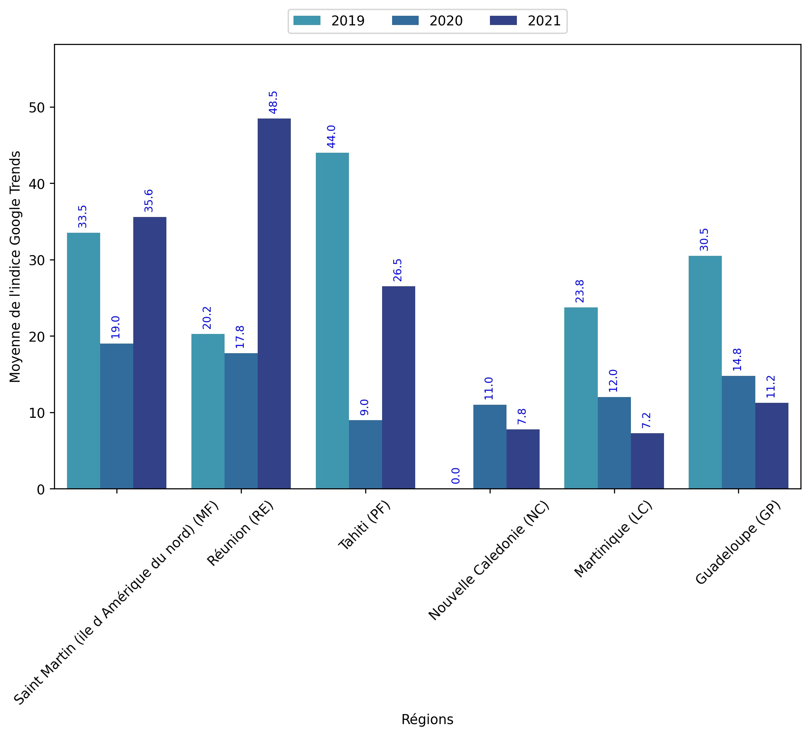
Indice hebdomadaire des tendances de recherches . Rubrique OutreMer

Slide 12
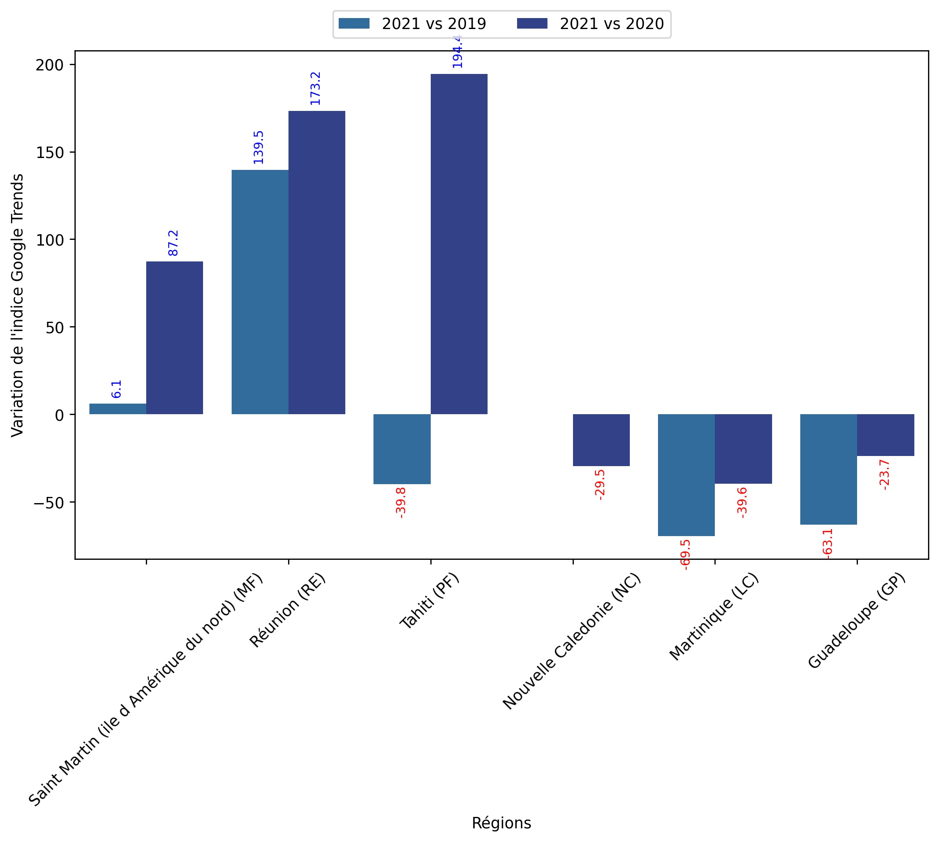
Indice hebdomadaire des tendances de recherches . Rubrique OutreMer

Slide 13
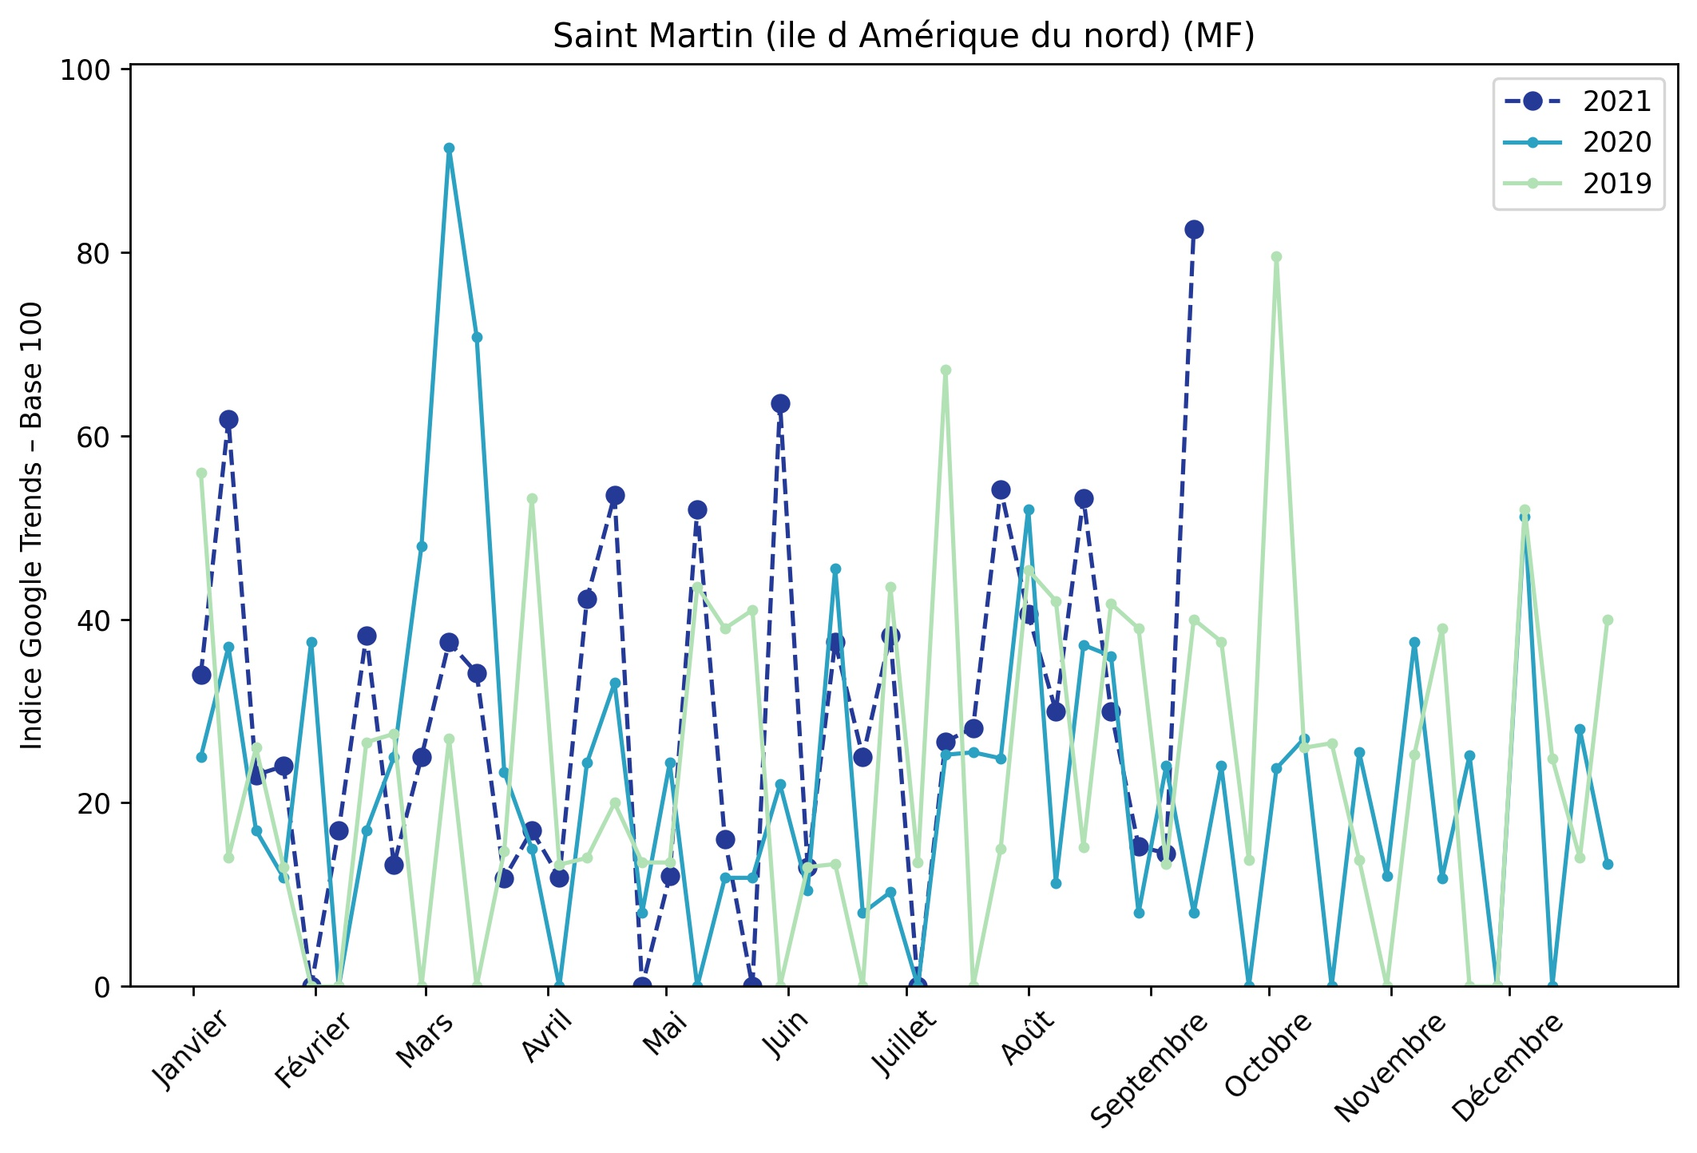
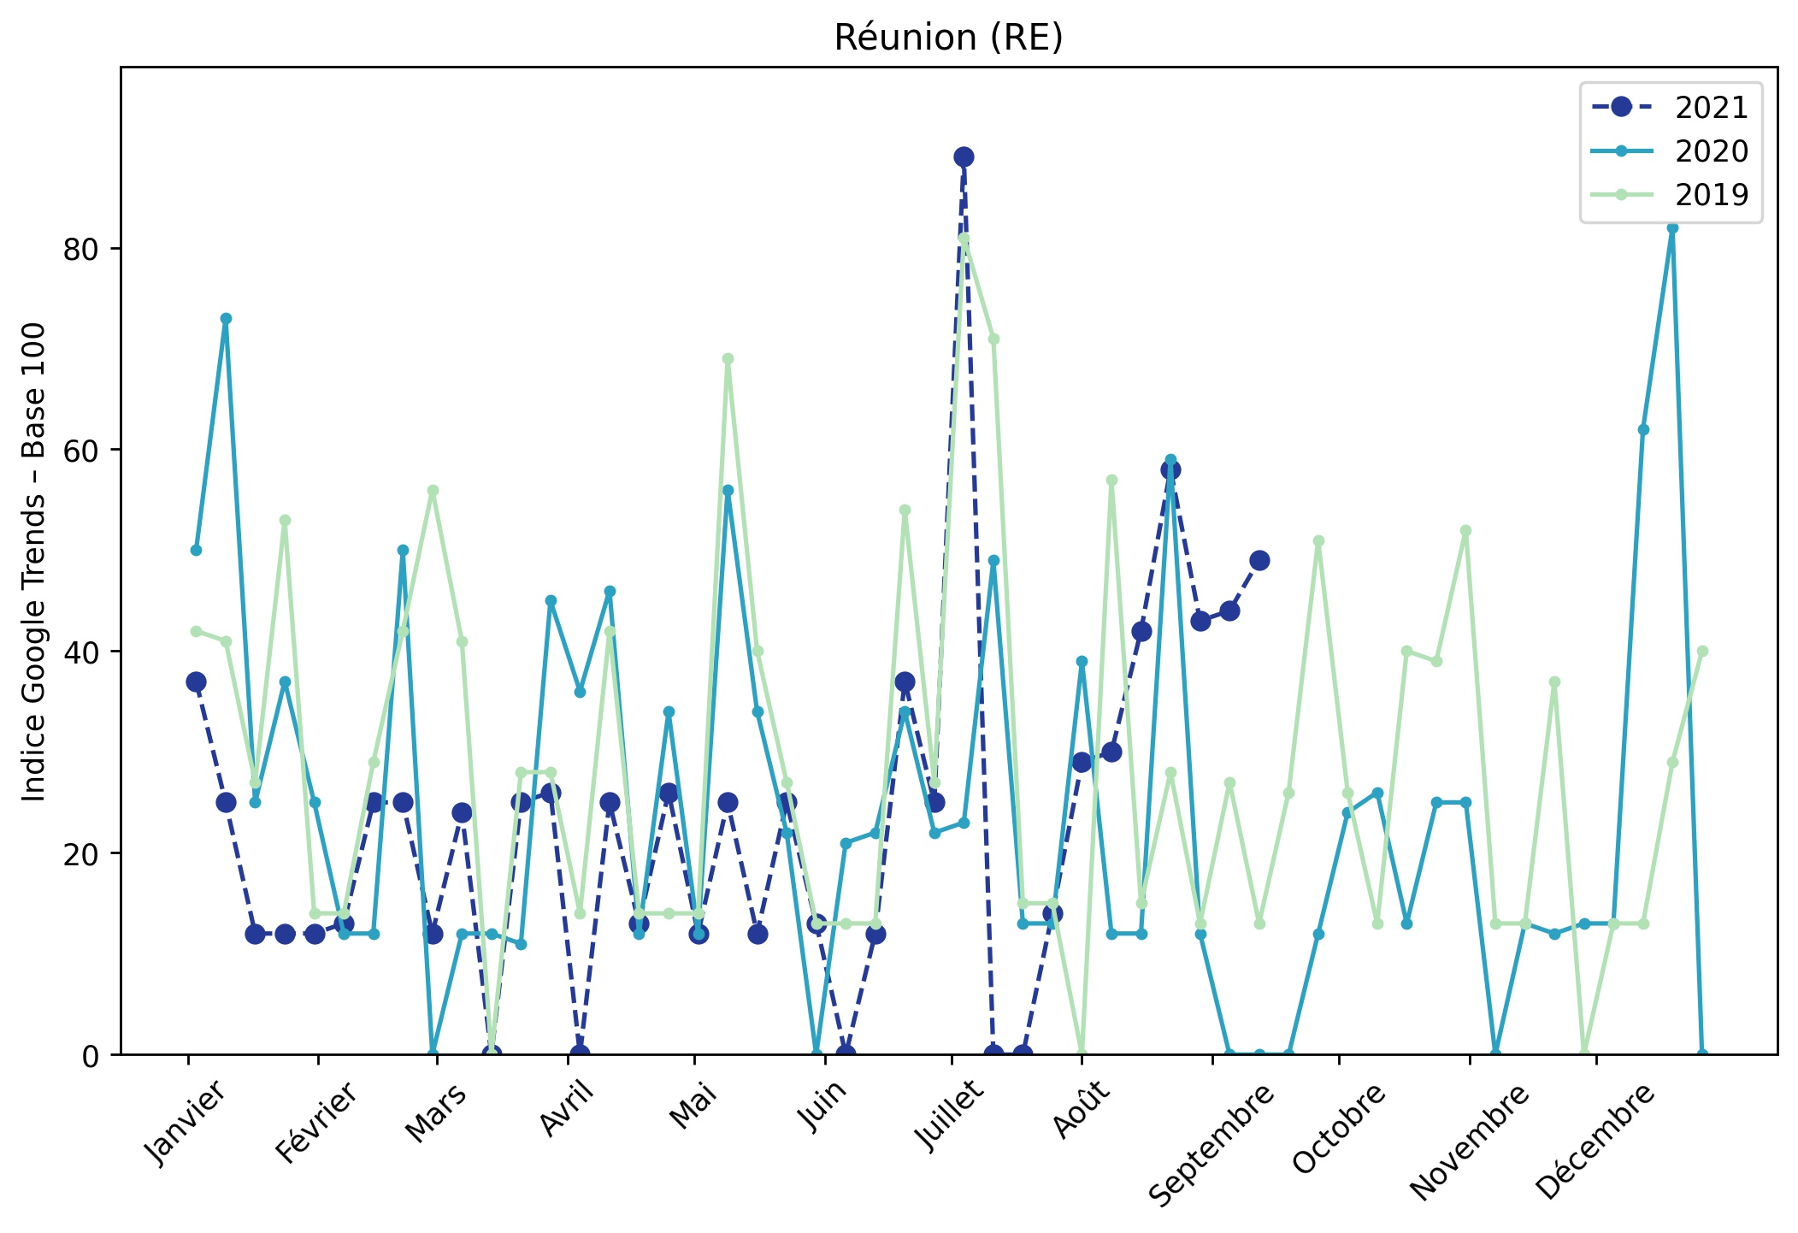
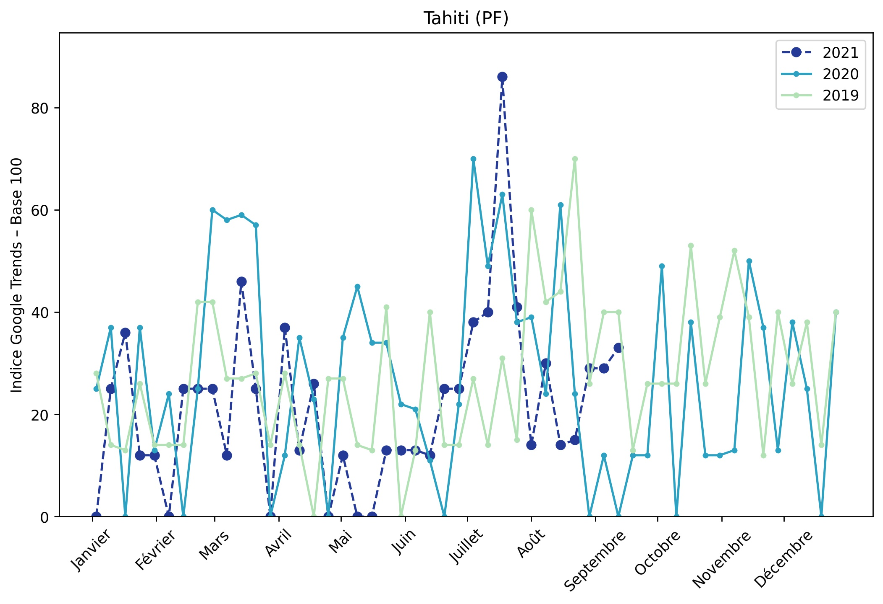
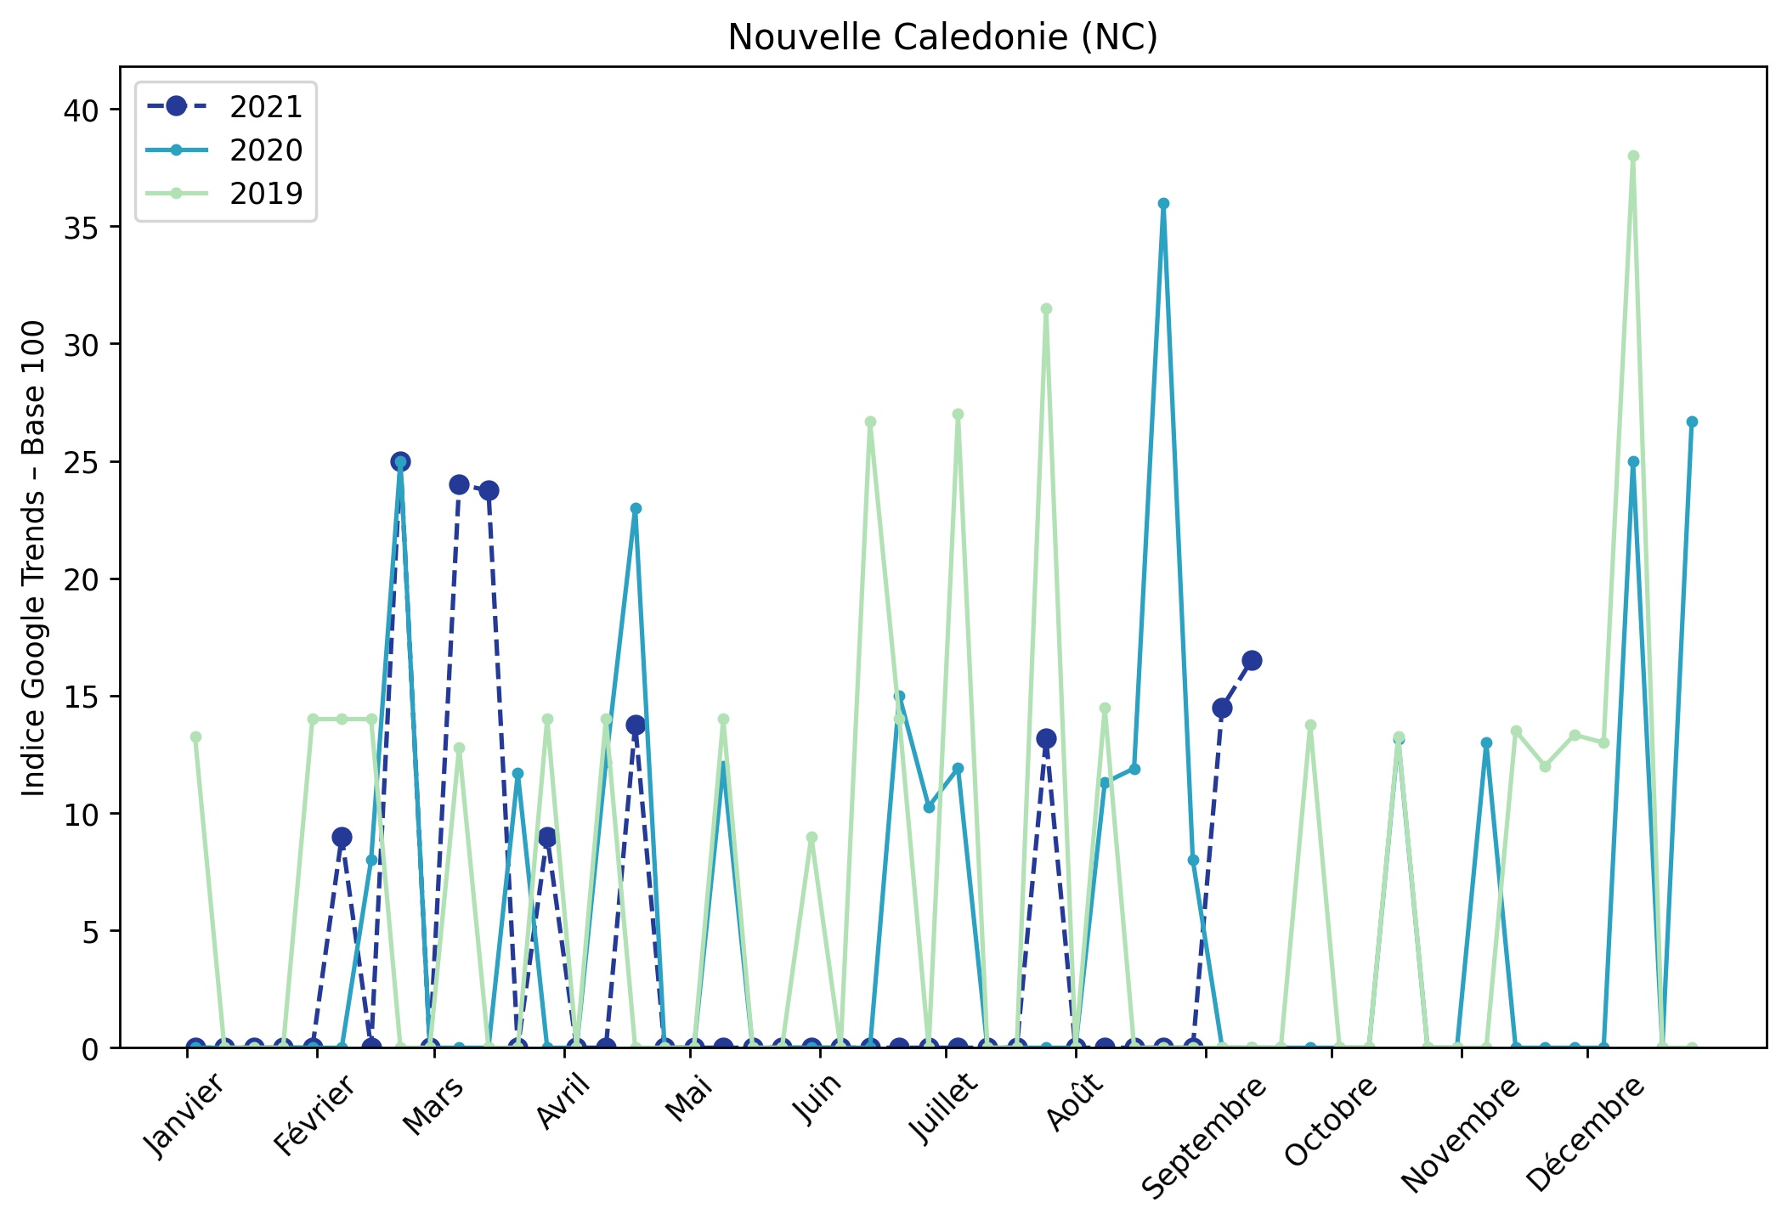
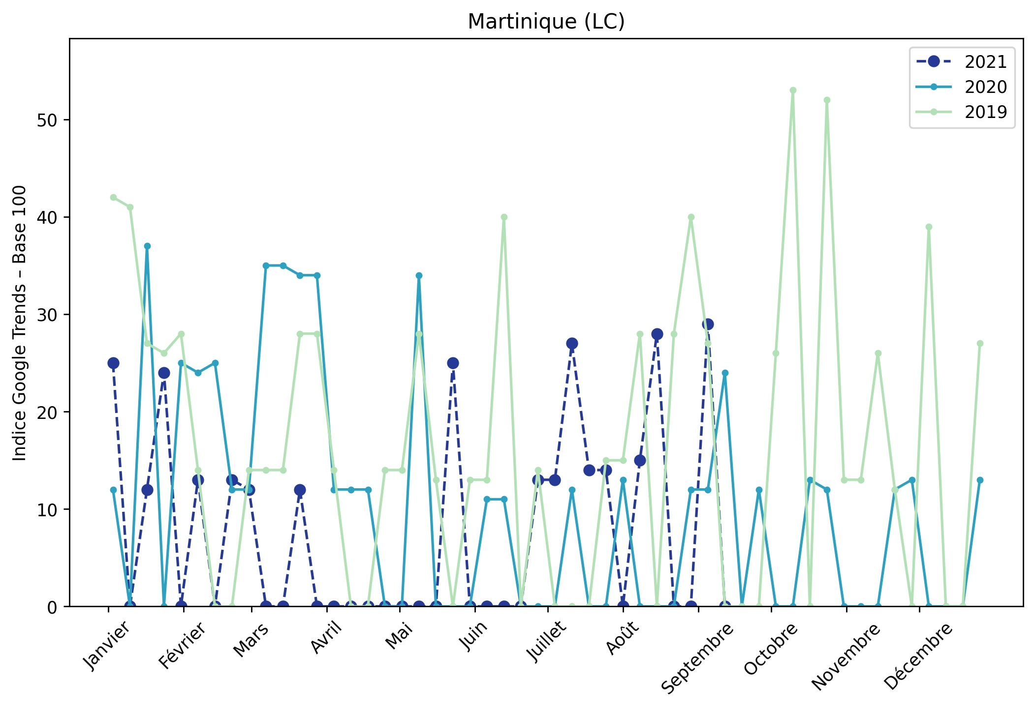
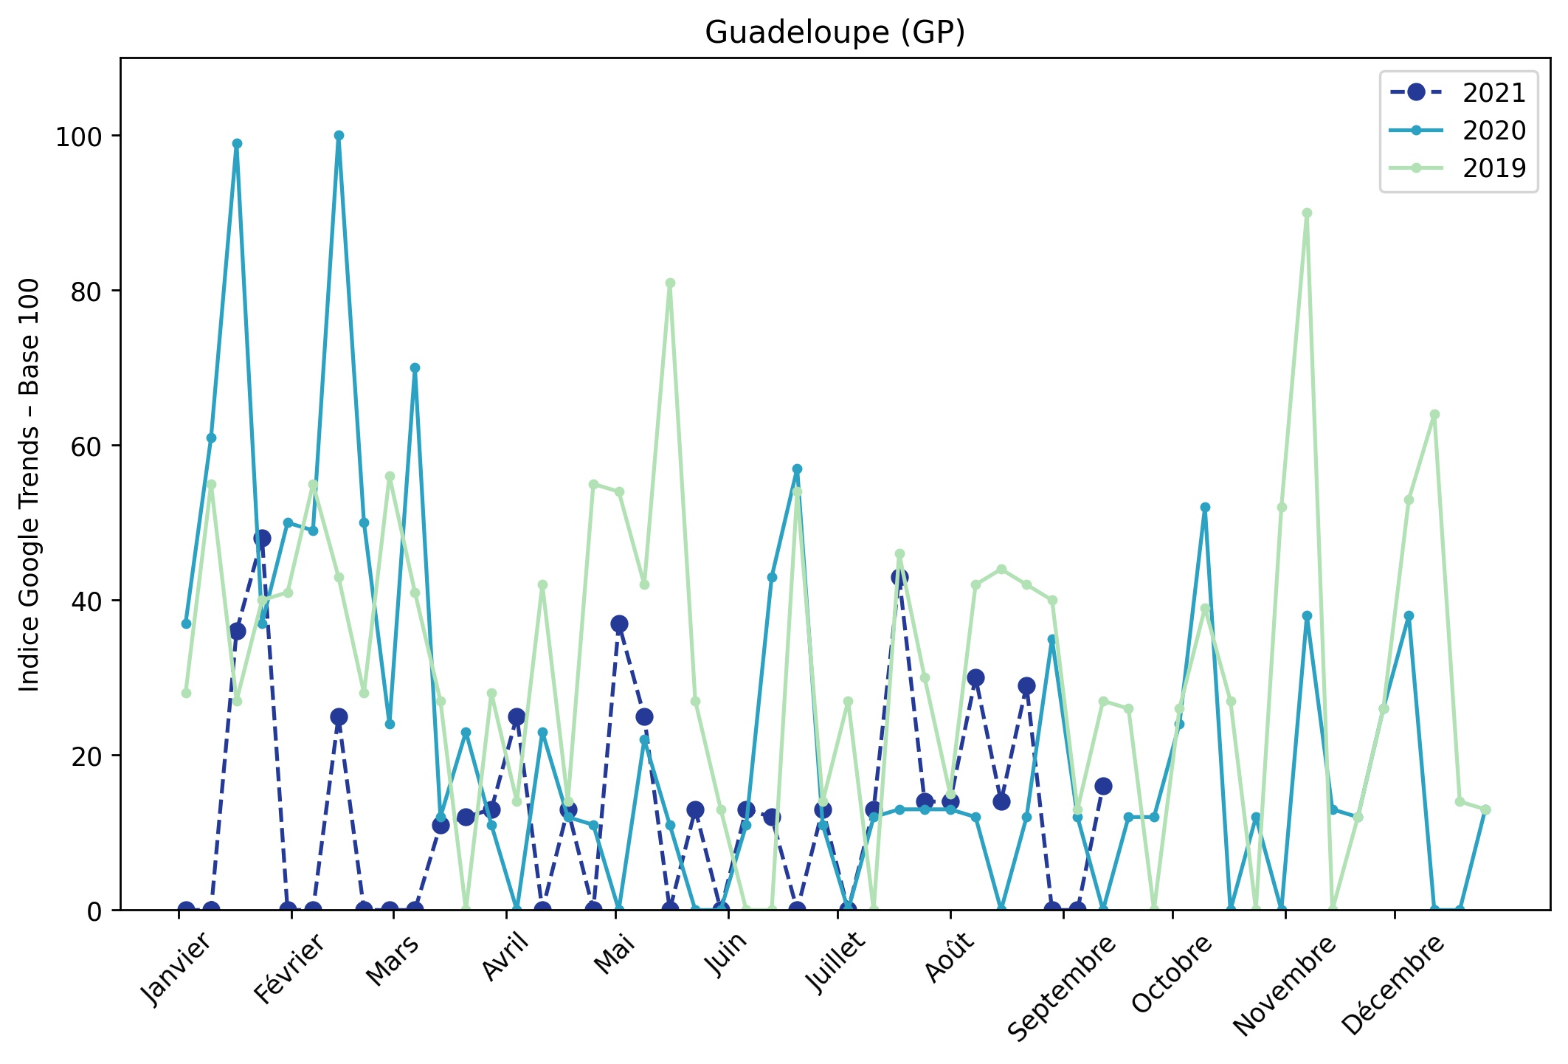
Indice hebdomadaire des tendances de recherches . Rubrique OutreMer

Slide 14
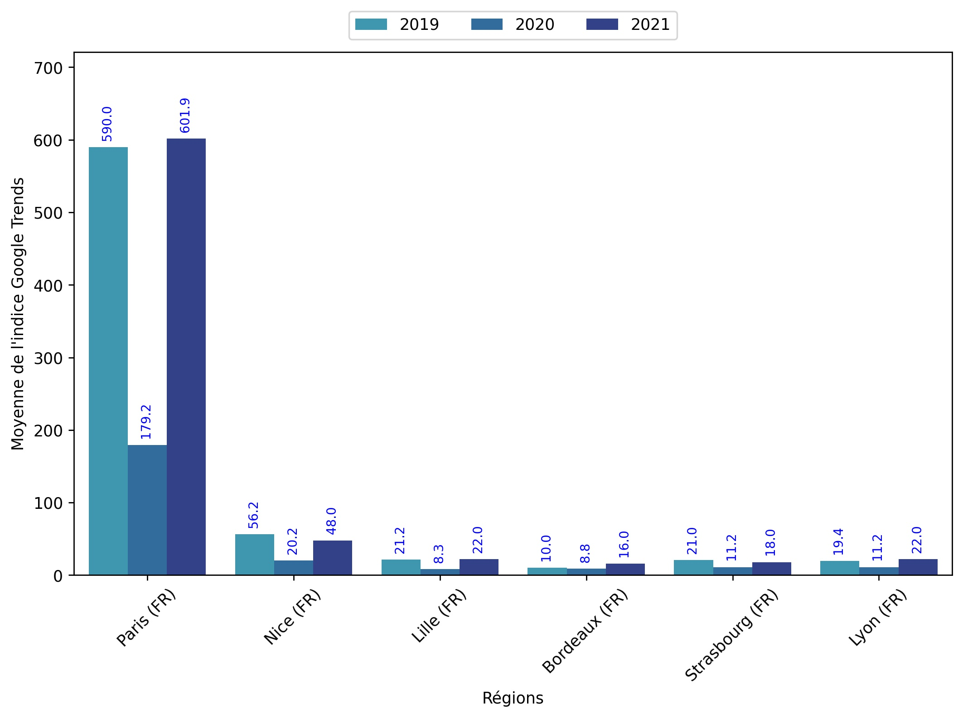
Indice hebdomadaire des tendances de recherches . Rubrique Urbain

Slide 15
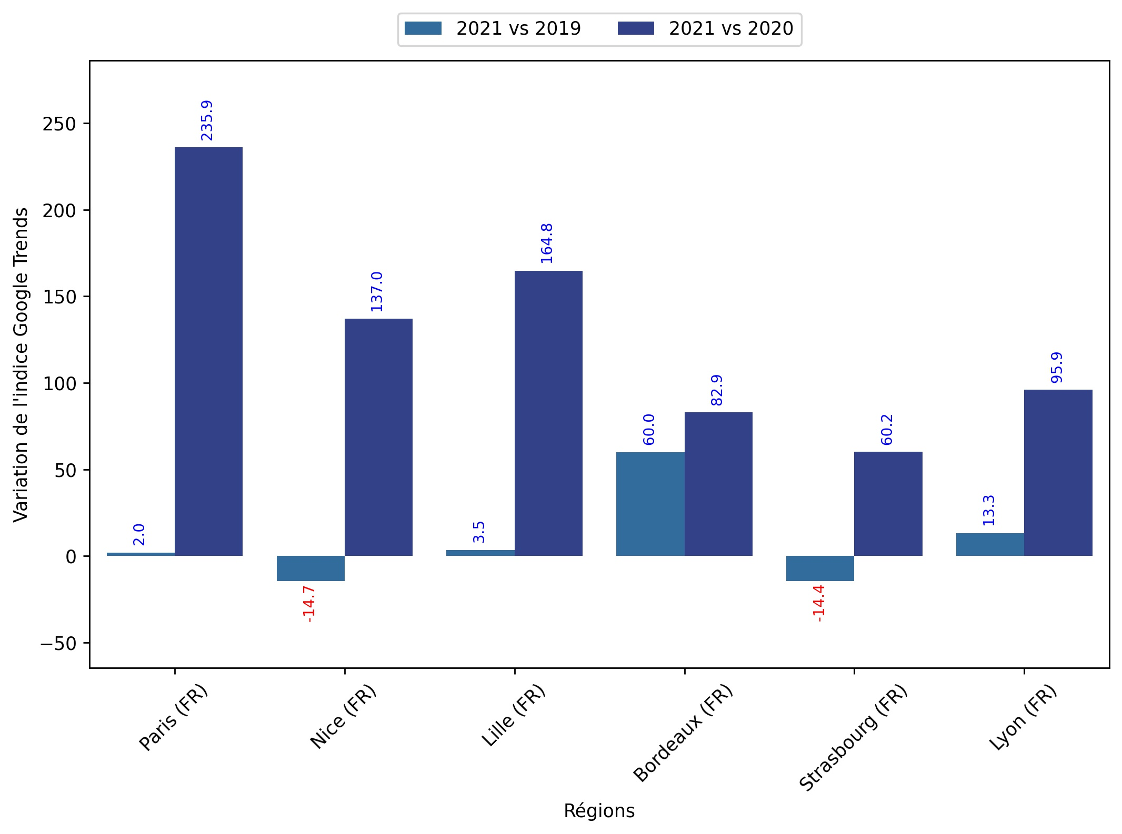
Indice hebdomadaire des tendances de recherches . Rubrique Urbain

Slide 16
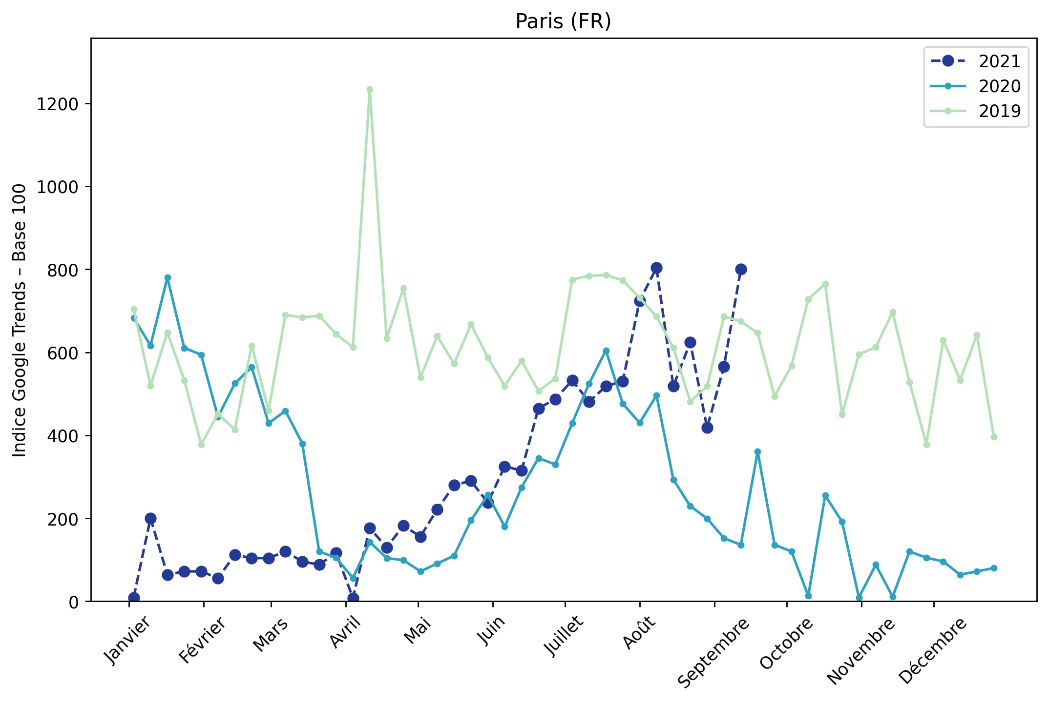
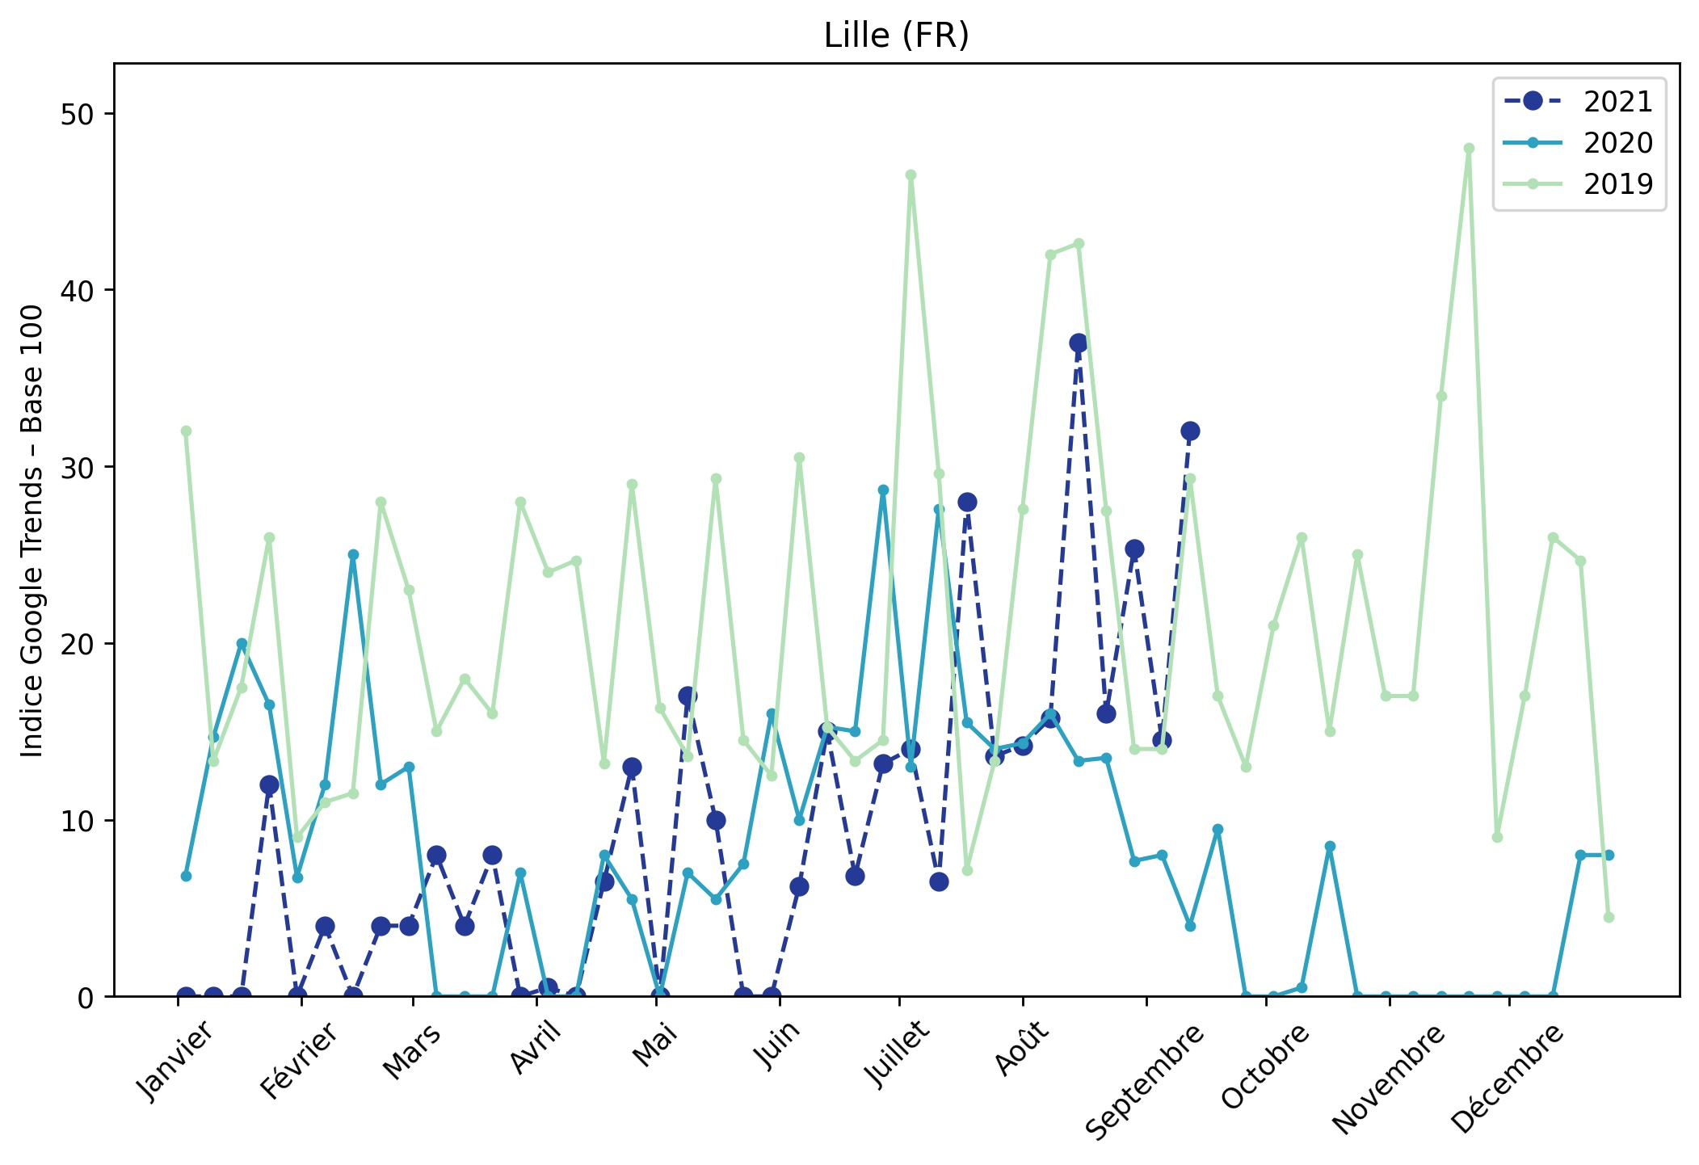
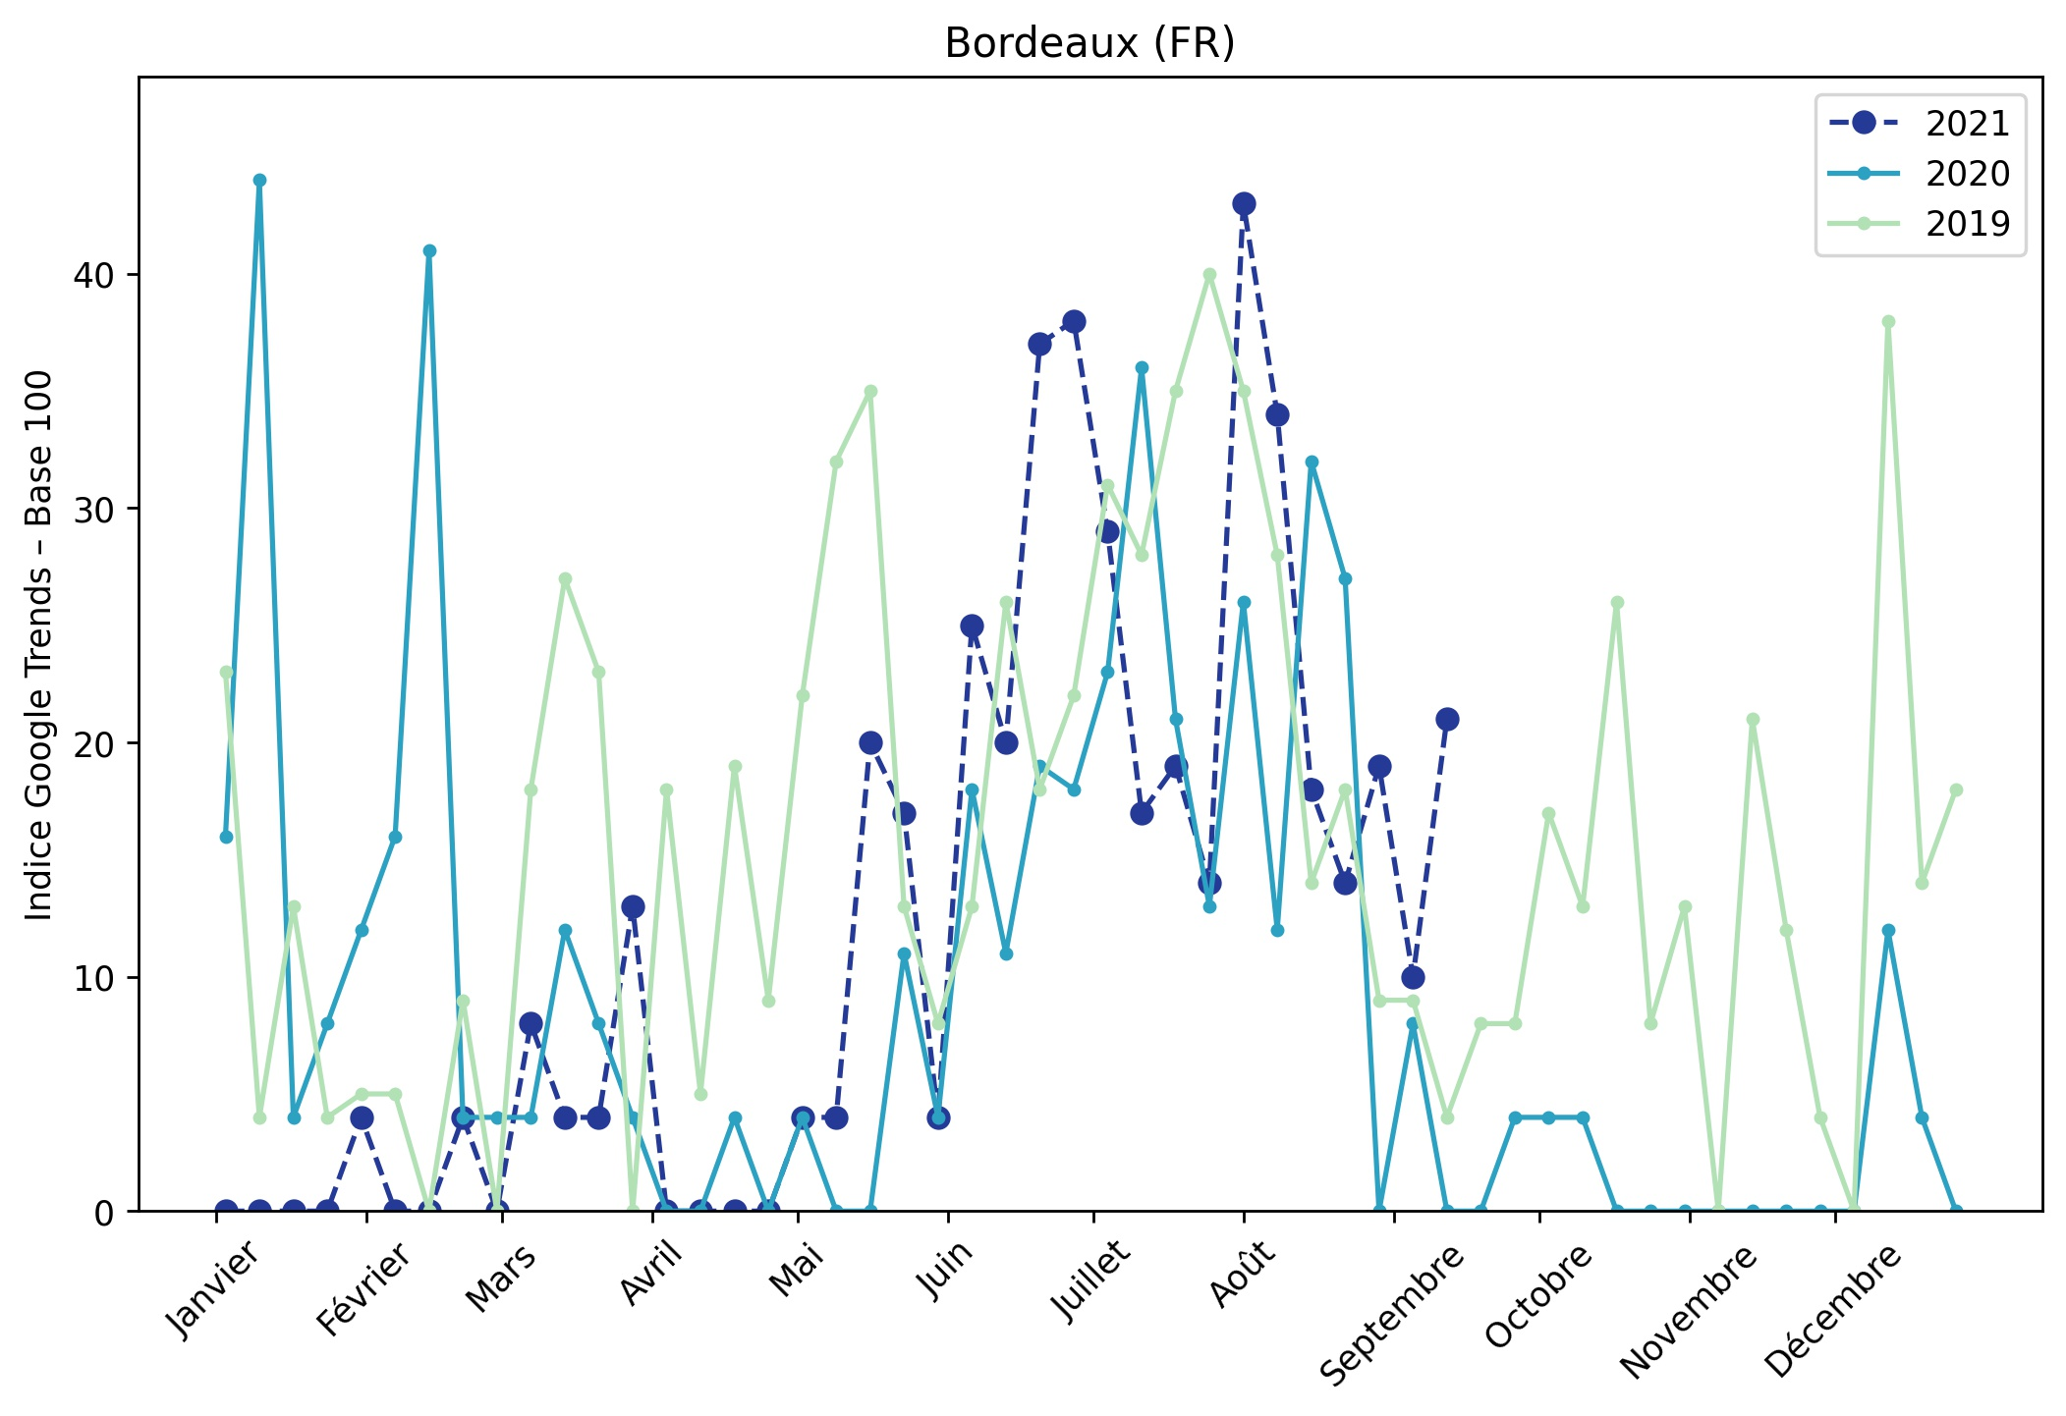
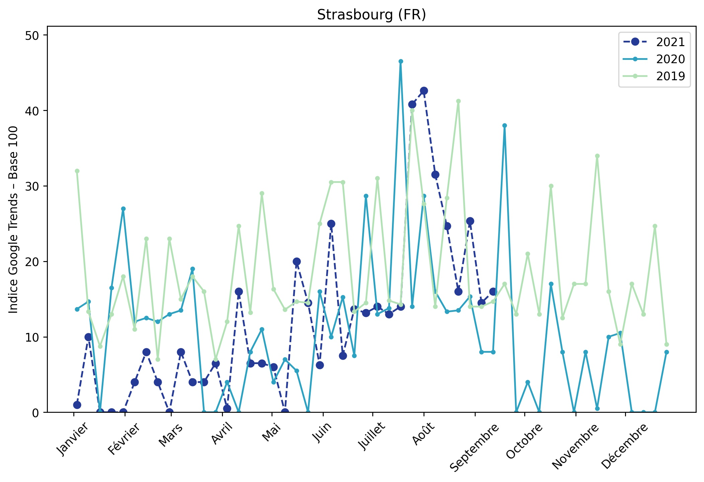
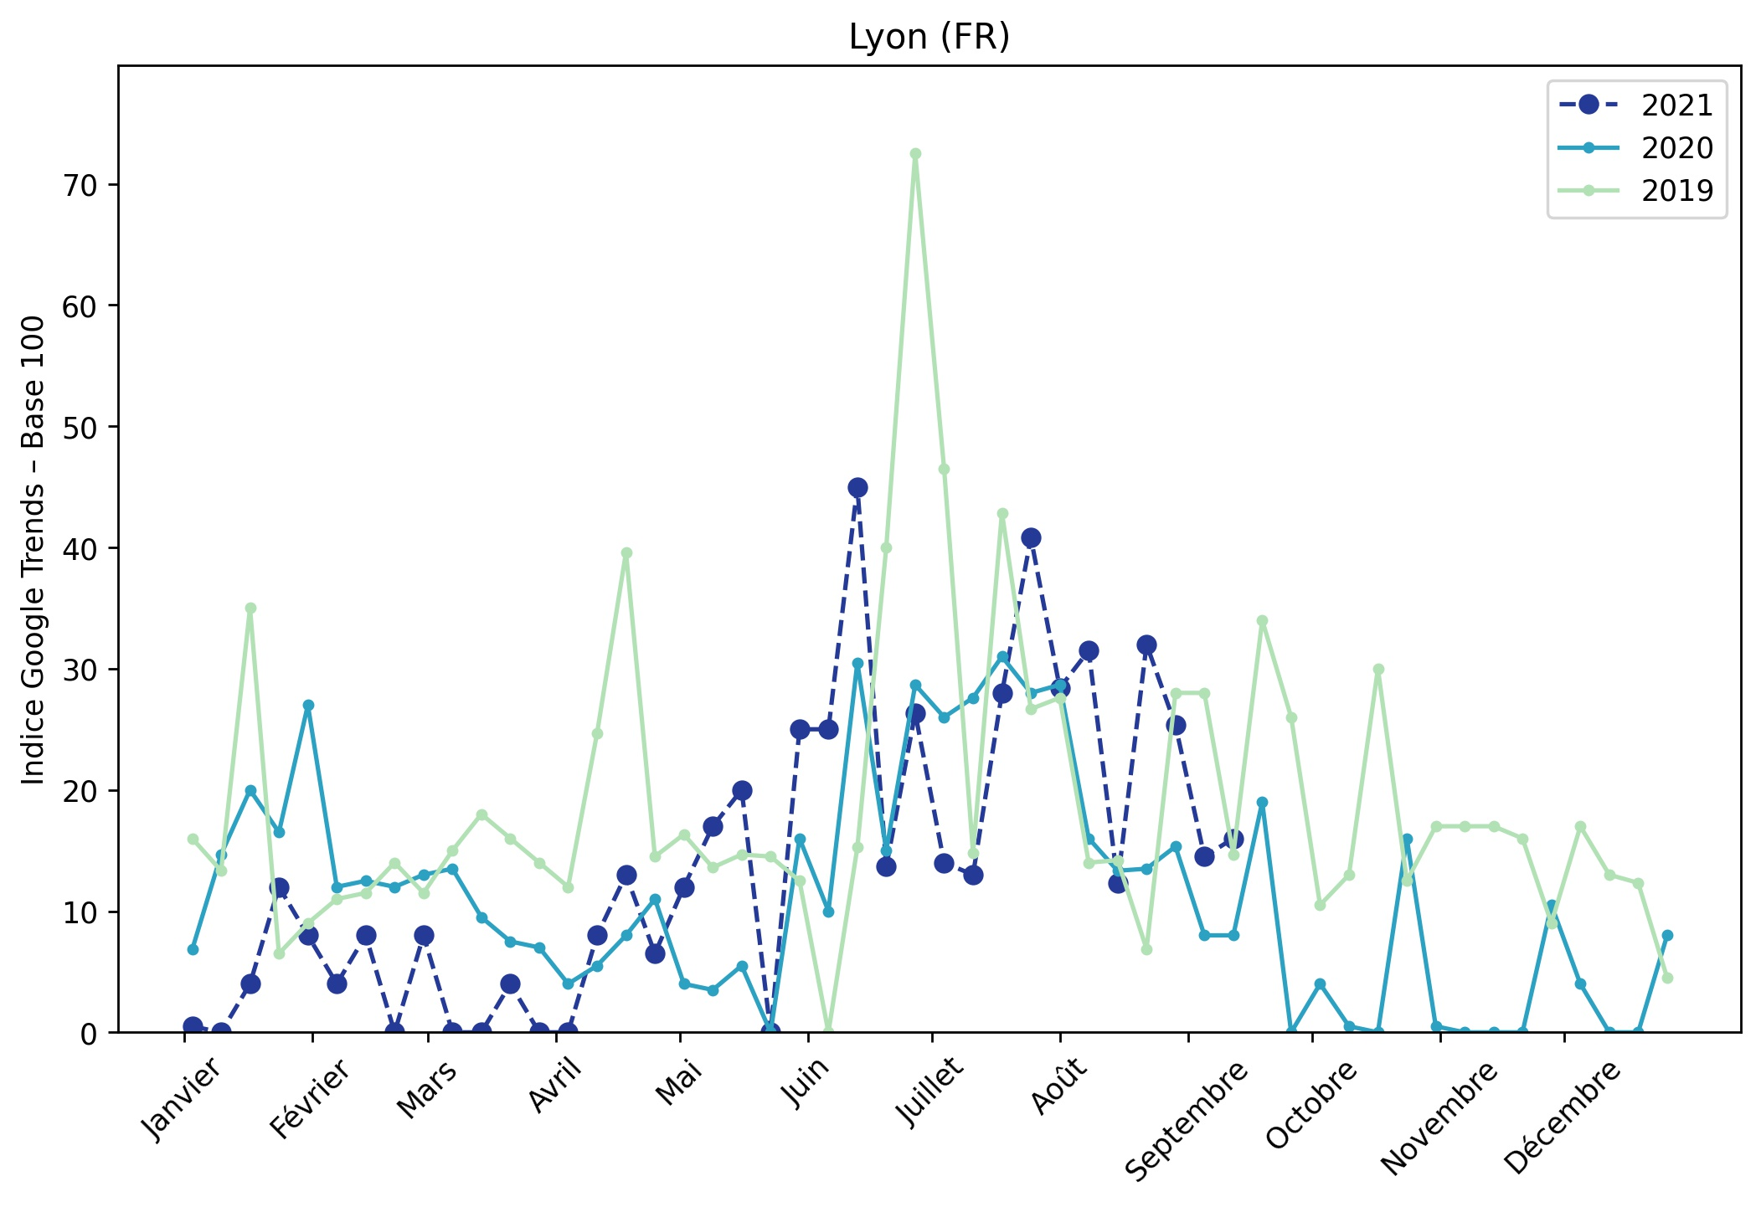
Indice hebdomadaire des tendances de recherches . Rubrique Urbain

